Slide 1
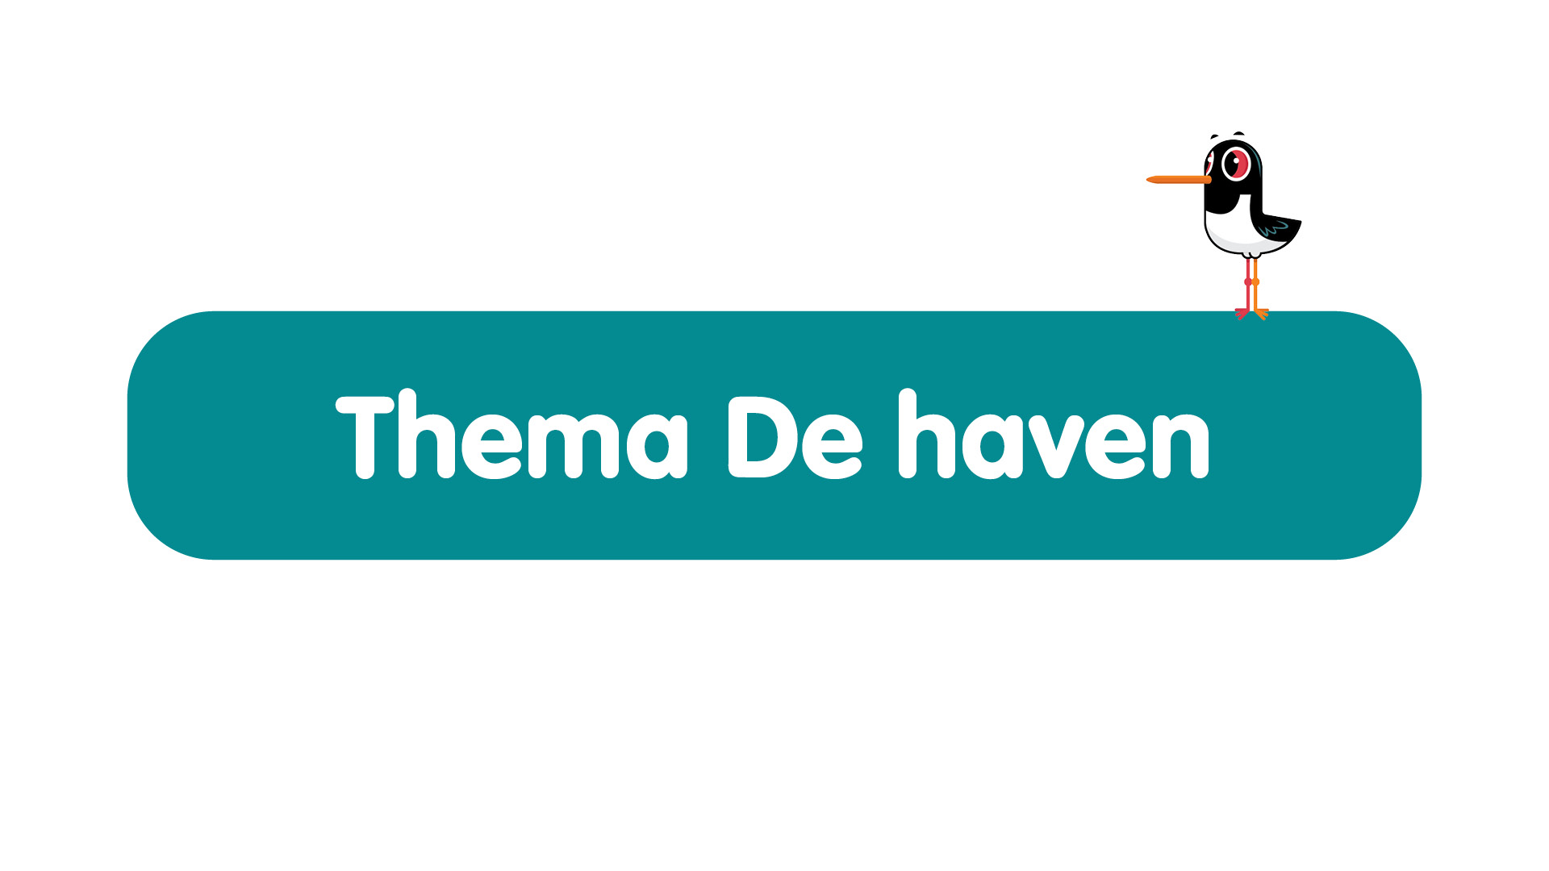


versie 2021

Slide 2
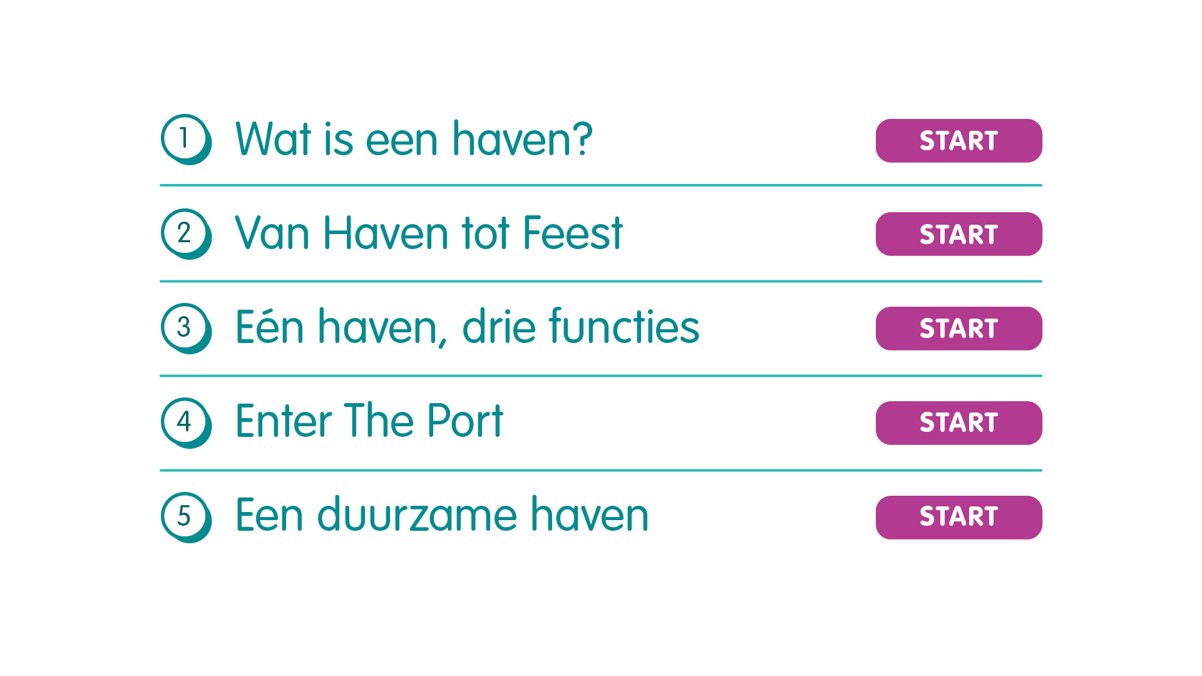

Slide 3
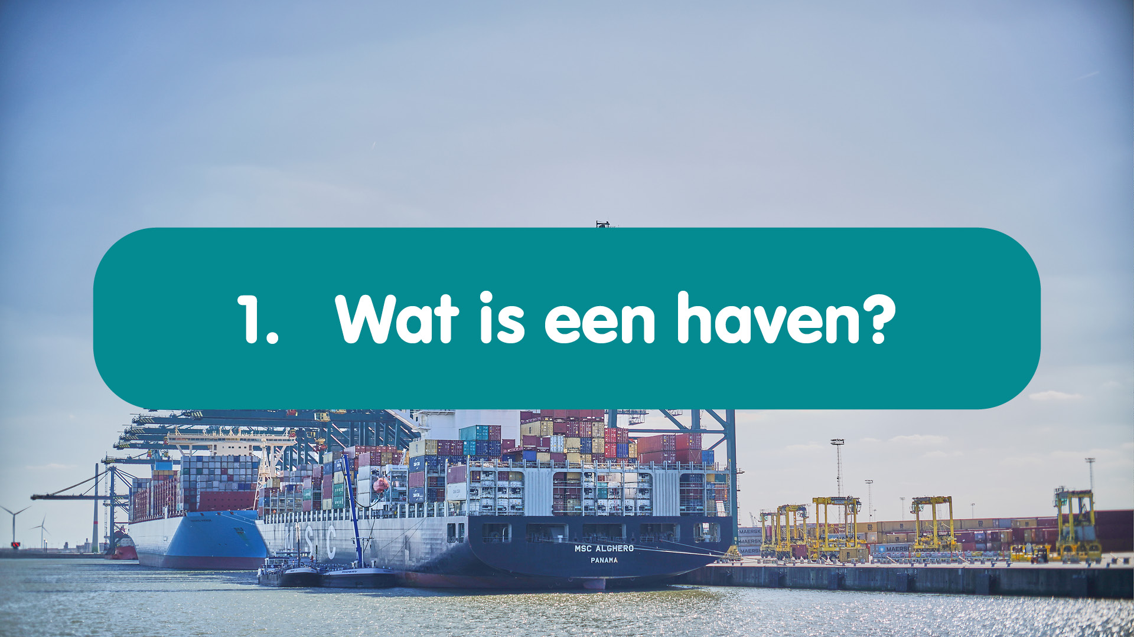

Slide 4
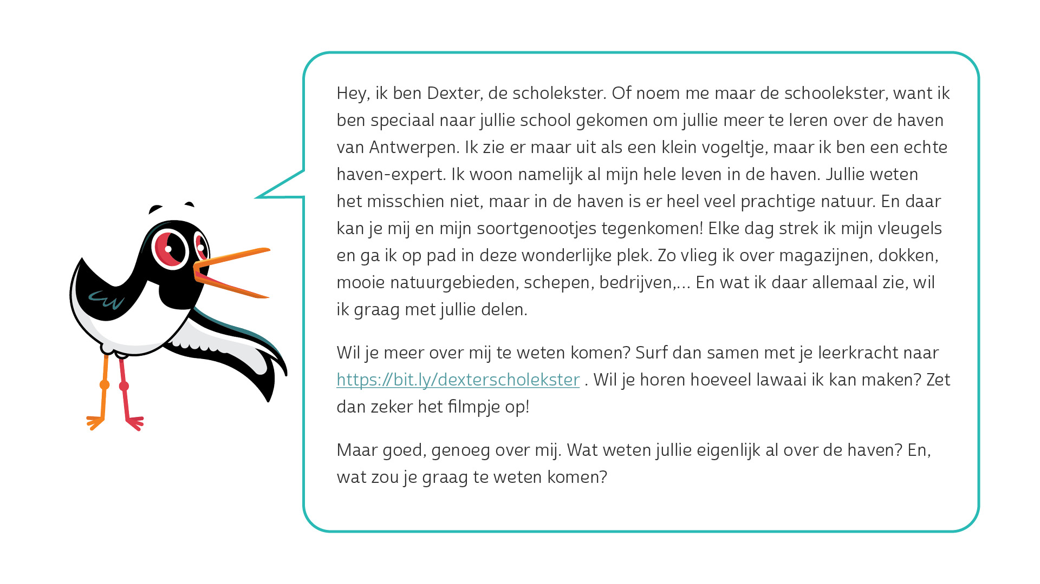

Slide 5
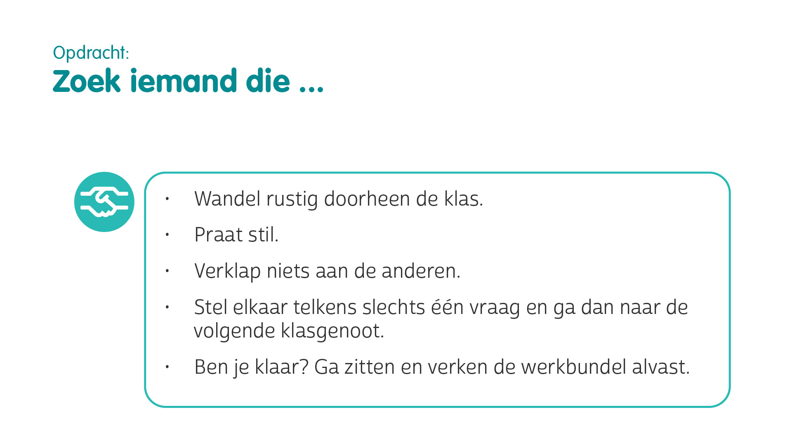

Slide 6
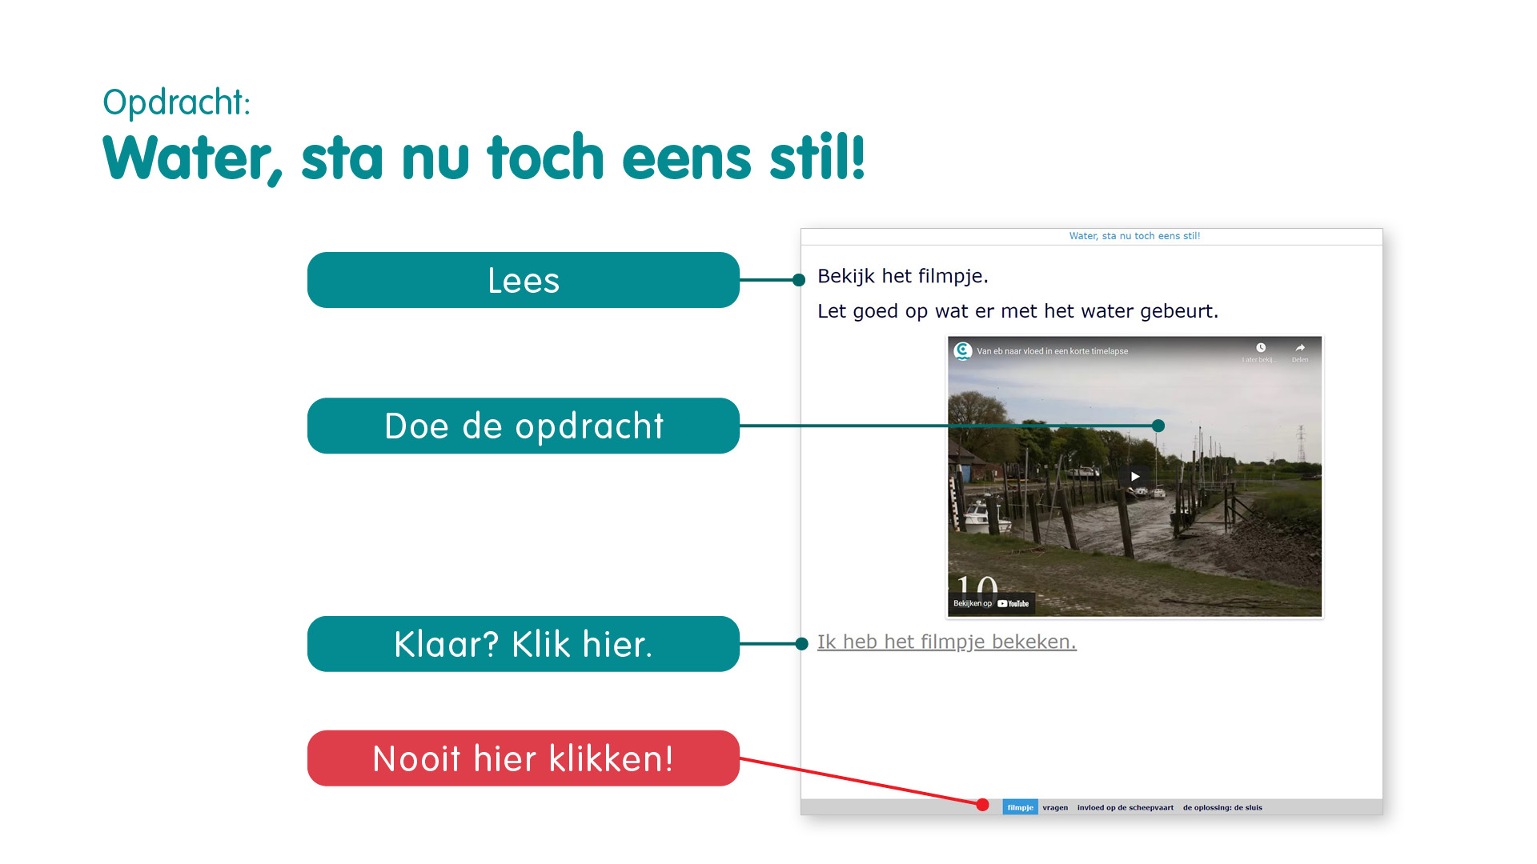
Notes:
Toon je leerlingen waar ze wel en niet mogen klikken.
Dat is erg belangrijk zodat ze de opdracht helemaal maken.

Slide 7
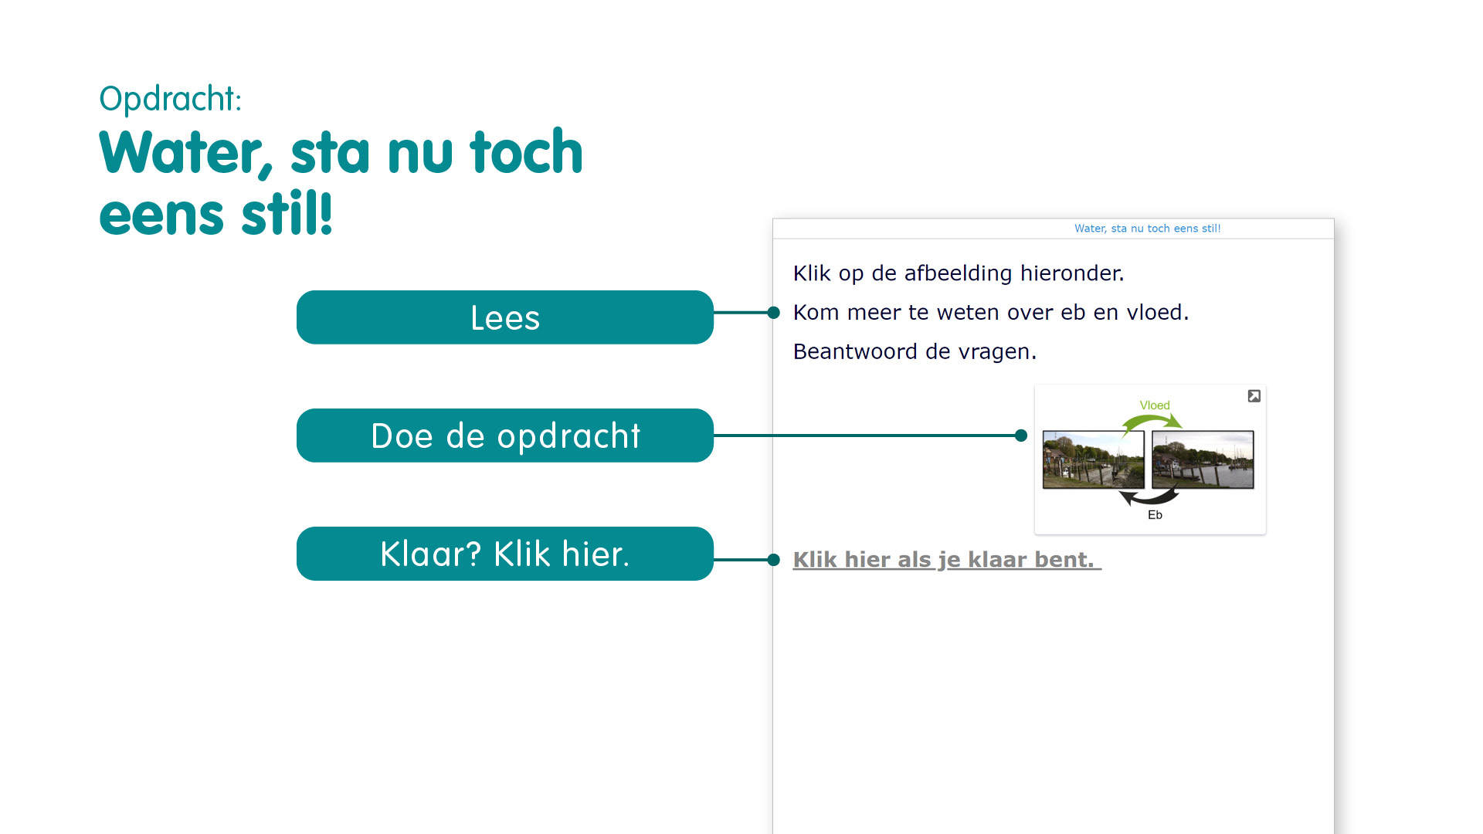
Notes:
De foto van eb en vloed is een link is naar een opdracht.

Slide 8
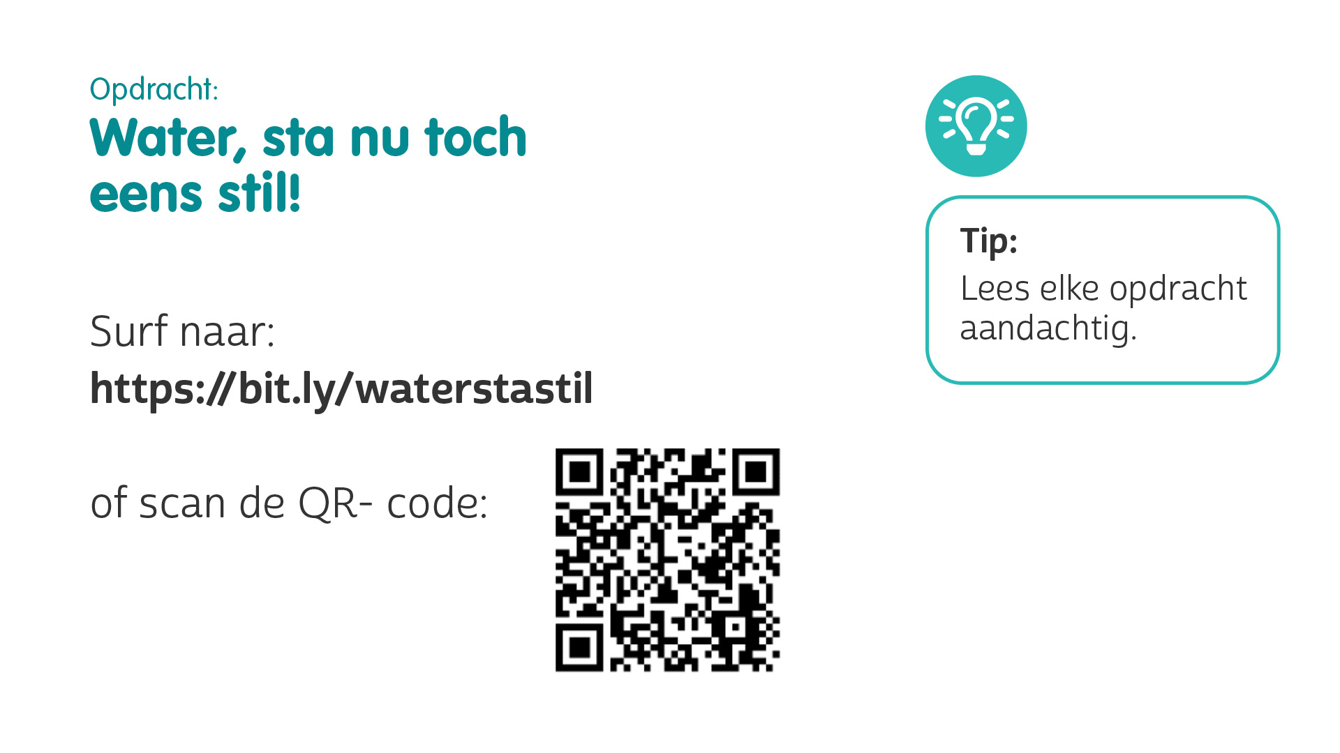

Slide 9
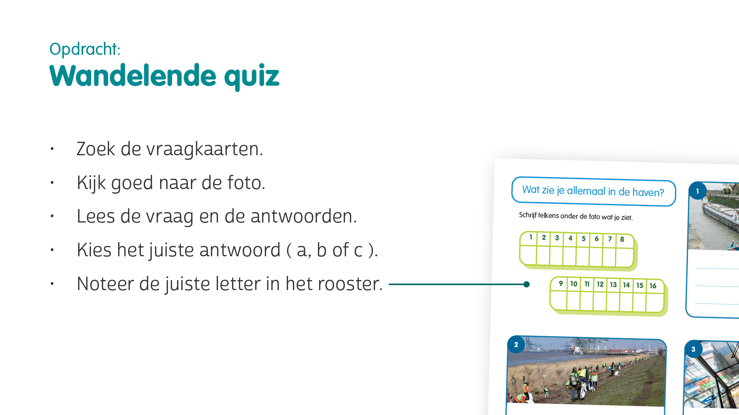

Slide 10
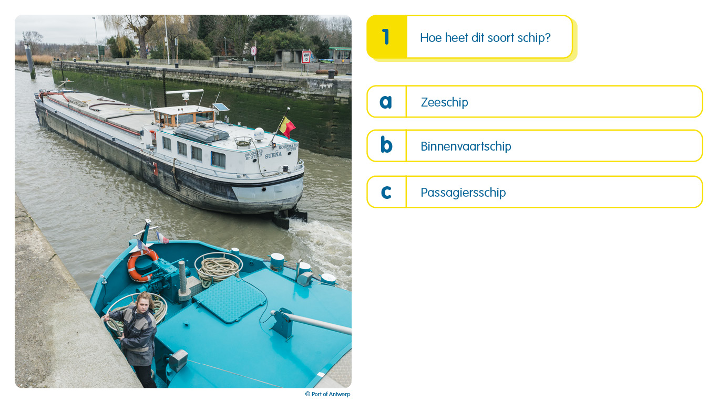
Notes:
Juist antwoord:
B: een binnenvaartschip
Een binnenvaartschip, is een niet-zeewaardig vaartuig dat goederen en personen over de binnenwateren vervoert. Deze schepen kom je vaak tegen op kanalen en in de dokken. Ze kunnen veel minder vervoeren dan zeeschepen, maar meer dan vrachtwagens.
Net zoals bij zeeschepen zijn er ook verschillende soorten binnenvaartschepen, sommigen vervoeren bijvoorbeeld vloeistoffen anderen containers, of droog massagoed (= goederen die je niet per stuk kan tellen zoals: olie, water, rijst, zand, zout,...)

Slide 11
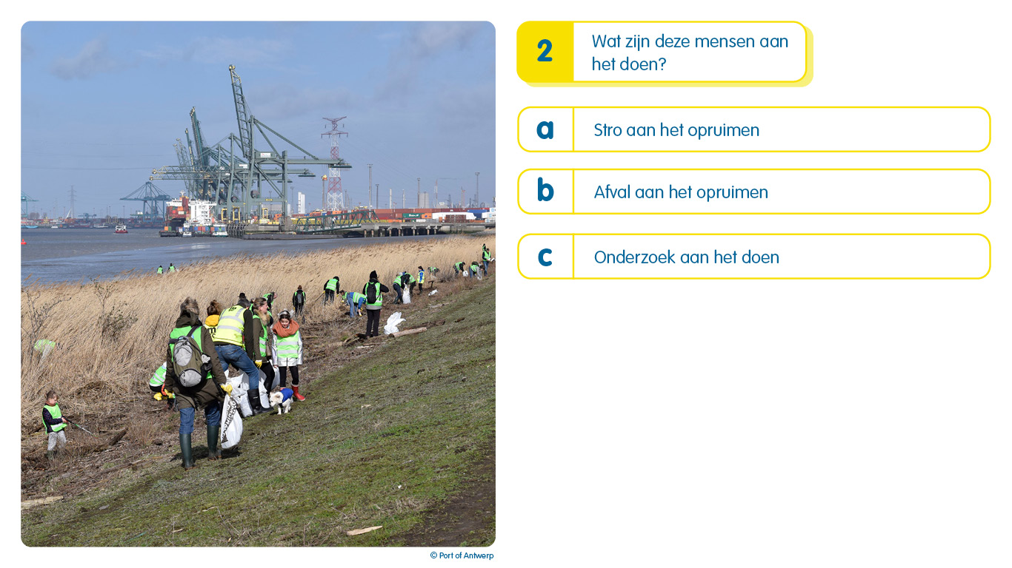
Notes:
Juist antwoord:
B: afval aan het opruimen
Hier kan je als leerkracht even wat meer achtergrondinformatie vinden over afvalpreventie en zwerfvuil. https://www.duurzamehavenvanantwerpen.be/nl/content/afval

Slide 12
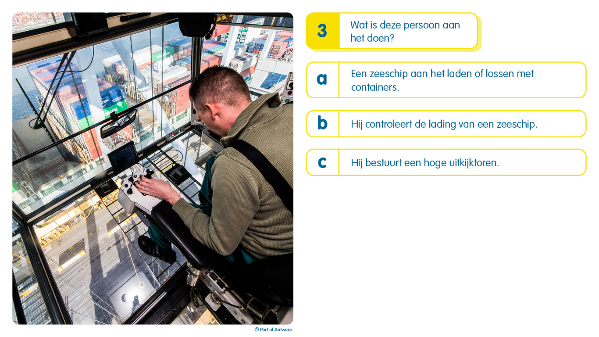
Notes:
Juist antwoord:
A: een zeeschip aan het laden of lossen met containers.
In grote containerkranen zit er telkens een kraanman die de containers laadt of lost in het zeeschip. Dit is een heel secuur werkje. Op de kade staan er ook enkele personen die alles in goede banen leiden aan de kant. De communicatie tussen hen is zeer belangrijk. In deze containers kan allerlei materiaal ( meubels, gsm hoesjes, spelconsoles,...) zitten. De witte containers (= reefers) zijn koelcontainers. Die bevatten meestal exotisch fruit of groenten.

Slide 13
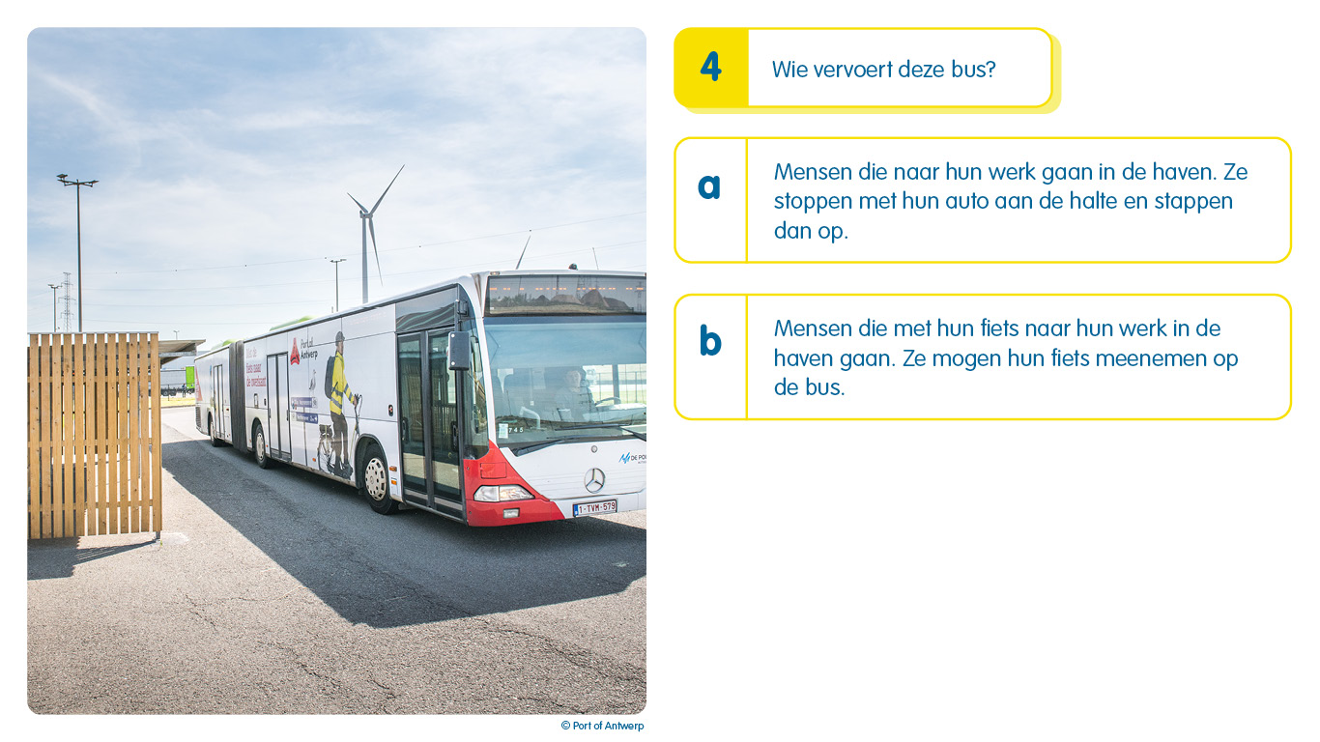
Notes:
Juist antwoord:
B: mensen die met hun fiets naar het werk in de haven gaan. ze mogen hun fiets meenemen op de bus.
https://youtu.be/tlSMRDBzRro Dit filmpje kan je gerust tonen als je tijd genoeg hebt!
Iedere dag pendelen duizenden werknemers van en naar hun werkplek in de haven. Pendelaars die dagelijks de Schelde en het Kanaaldok over rijden, hebben dankzij de fietsbus een waardig vervoersalternatief. Dankzij deze gratis ‘hop on hop off’ dienst nemen ze tijdens hun woon-werkverkeer de fiets mee op de bus, door de Tijsmans- en Liefkenshoektunnel. De fietsbus rijdt 7 op 7.

Slide 14
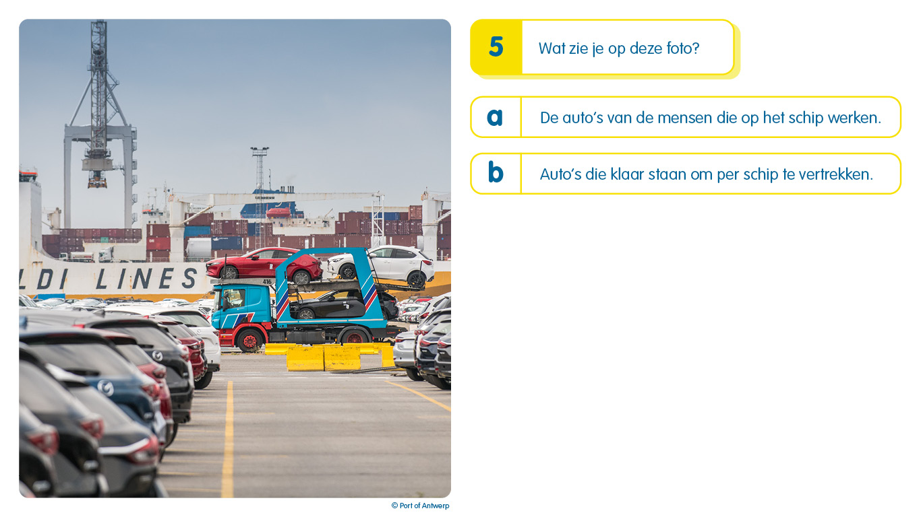
Notes:
Juist antwoord:
B: auto’s die klaar staan om per schip te vertrekken.
Een roll-on-roll-offschip, of kortweg een roroschip, is een scheepstype met één of meer open of met een klep te sluiten horizontale dekken. Hierdoor wordt het mogelijk allerlei rollende lading zoals auto's, busjes, vrachtwagens of specifieke soorten rollende transporten aan en van boord te rijden en te parkeren, in tegenstelling tot laden en lossen door middel van hijsen. Dit is sneller en goedkoper.

Slide 15
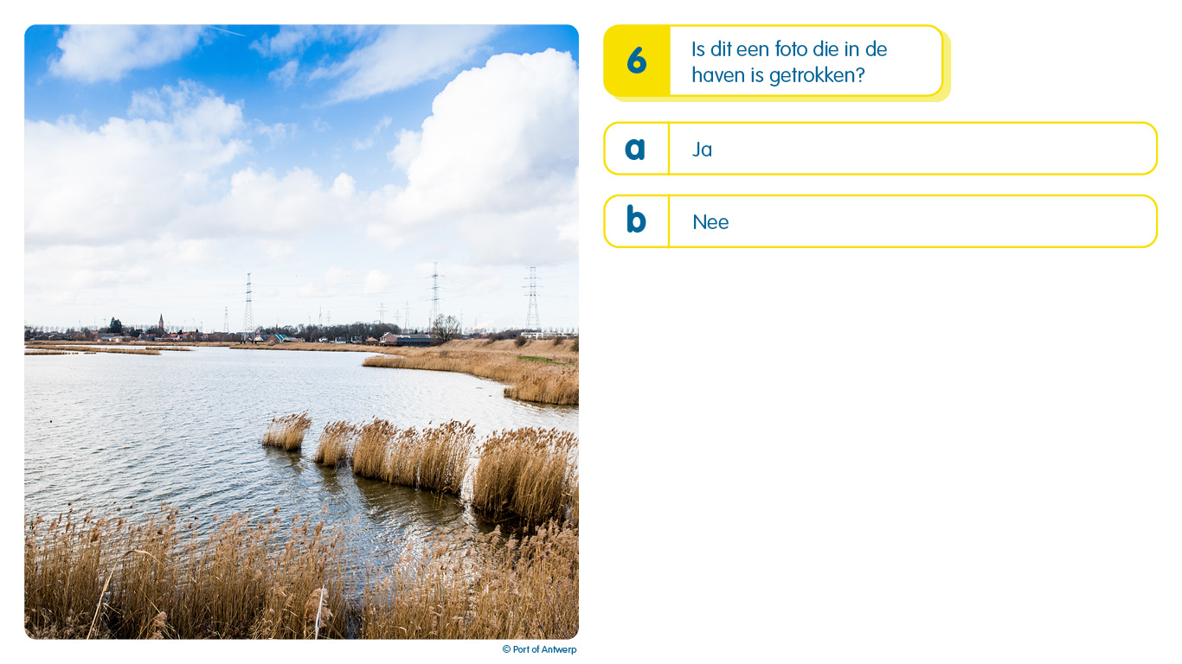
Notes:
Juist antwoord:
A: ja
Dit is het Groot Rietveld in Kallo. Bij de havenuitbreiding werd dit gebied volledig onder meters zand bedolven. Dit gebied werd vervolgens gerust gelaten gedurende vele jaren. Zo kon dit gebied zich ontwikkelen tot het grootste aaneengesloten rietveld van Vlaanderen. Onze mascotte Dexter de scholekster vindt hier net als heel veel andere vogels genoeg plaats om te broeden en aan voedsel te komen.

Slide 16
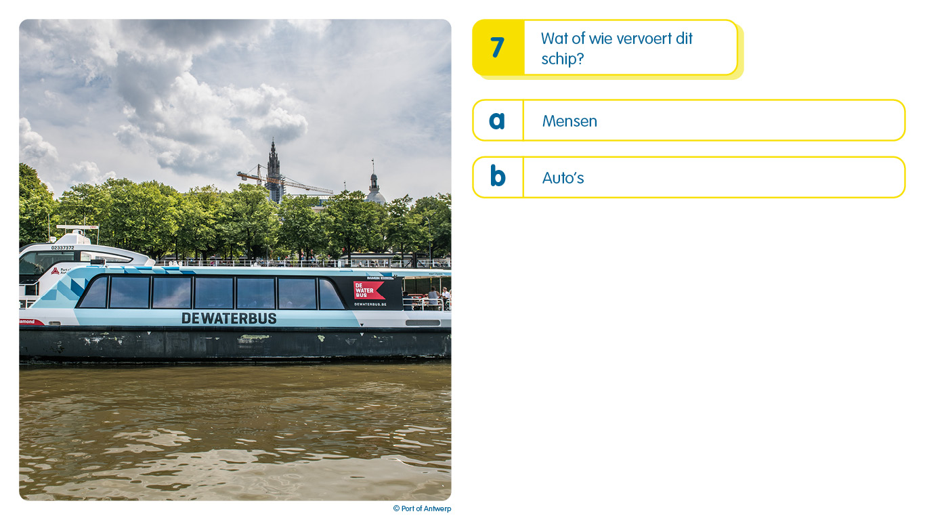
Notes:
Juist antwoord:
A: mensen
De waterbus is een fantastische manier voor werknemers om snel naar de haven te reizen. Zo voorkomen ze dat ze in de file staan. Op de waterbus mag je je fiets gratis meenemen. Misschien kan je wel met je klas via deze weg de stad bezoeken?

Slide 17
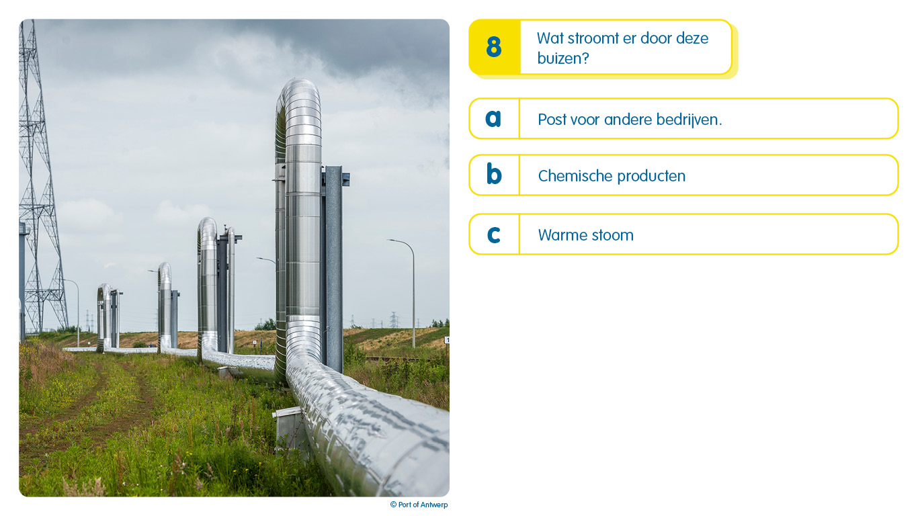
Notes:
Juist antwoord:
C: warme stoom
ECLUSE levert stoom ontstaat bij de verbranding van afvalstoffen aan een zestal chemische bedrijven in de haven. Zo hoeven die voor hun productieprocessen geen stoom meer aan te maken in eigen stoomketels. Op jaarbasis betekent dit een vermindering van maar liefst 100.000 ton CO2 - uitstoot. De metalen buizen maken om te paar meter een hoge bocht. Dit is nodig om het uitzettingsproces van het metaal tegen te gaan. Over ecluse leren de leerlingen nog meer in les 5 ( duurzaamheid).

Slide 18
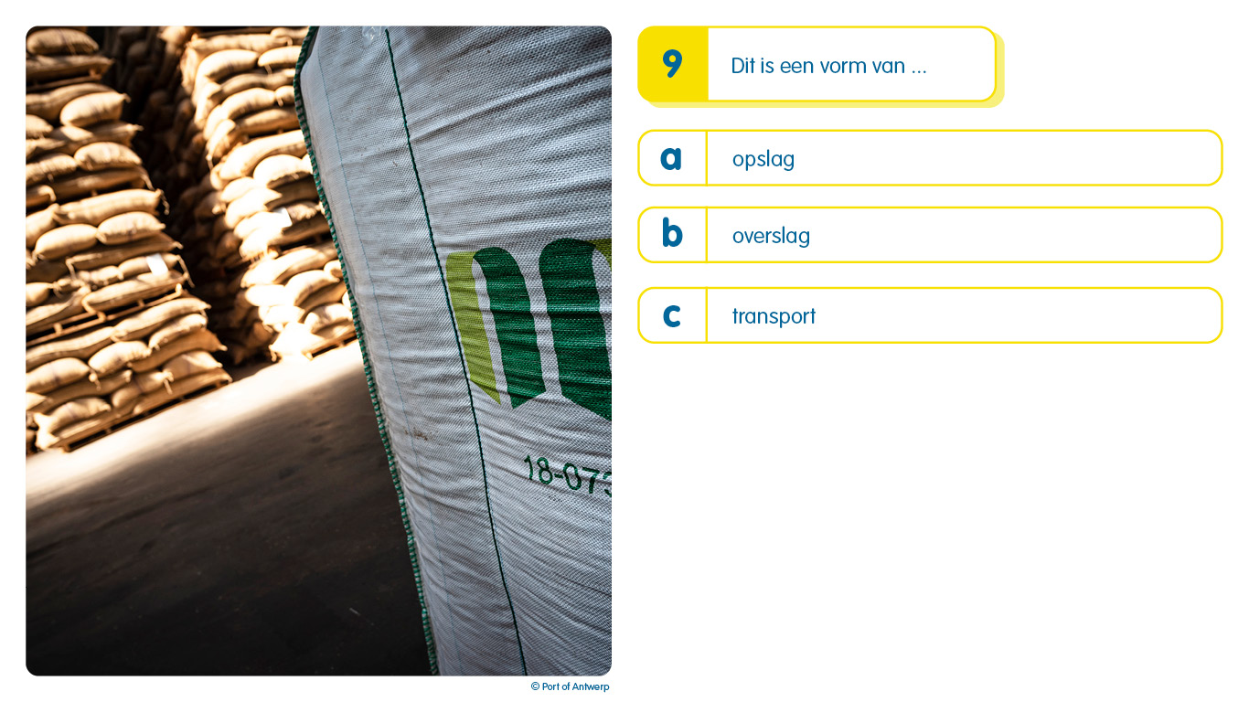
Notes:
Juist antwoord:
A: opslag
De Antwerpse haven heeft de grootste import van cacaobonen. Miljarden van deze bonen arriveren jaarlijks. Enkel de beste bonen worden gebruikt voor onze Belgische chocolade. Heel veel van deze cacao wordt opgeslagen in grote magazijnen in de haven. Jammer genoeg kan je nogal moeilijk binnenkijken in deze magazijnen. Het is dus voor je leerlingen erg belangrijk dat je dit even kadert voor je op uitstap gaat.
De termen opslag, overslag en transport komen uitvoerig aan bod bij de andere lessen. Je vermeldt best even dat ze dit later nog gaan leren.

Slide 19
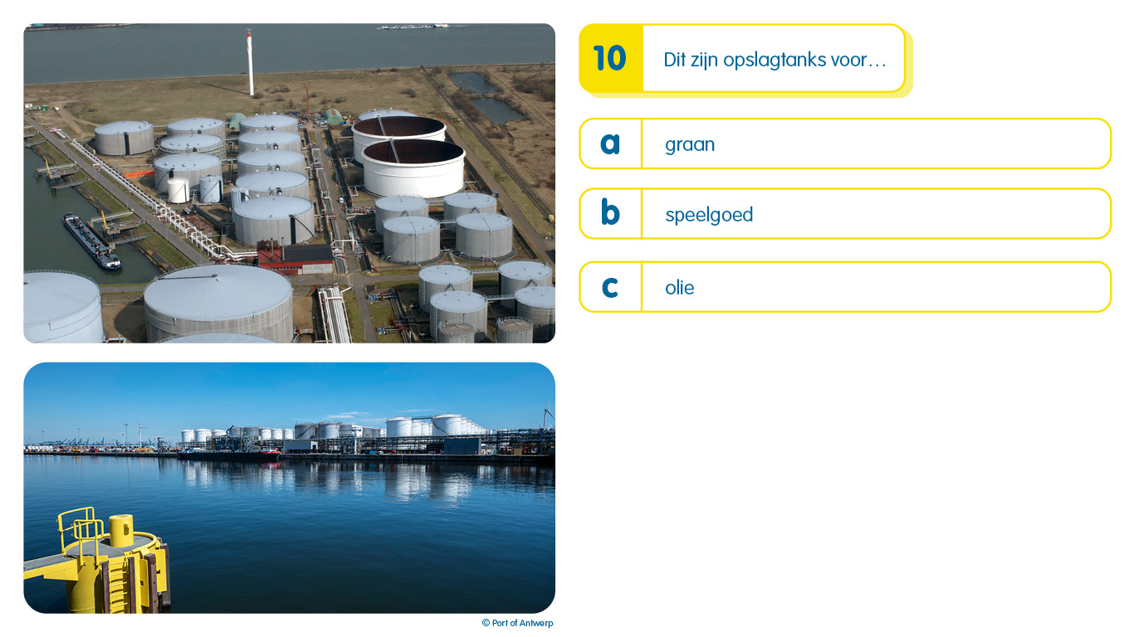
Notes:
Juist antwoord:
A: olie
De afgelopen jaren is de productie en opslag van olie in de haven enorm toegekomen. De behoefte van olieraffinaderijen voor opslag neemt alleen maar toe. Deze tanks zullen de leerlingen dus zeker te zien krijgen tijdens de rondvaart.

Slide 20
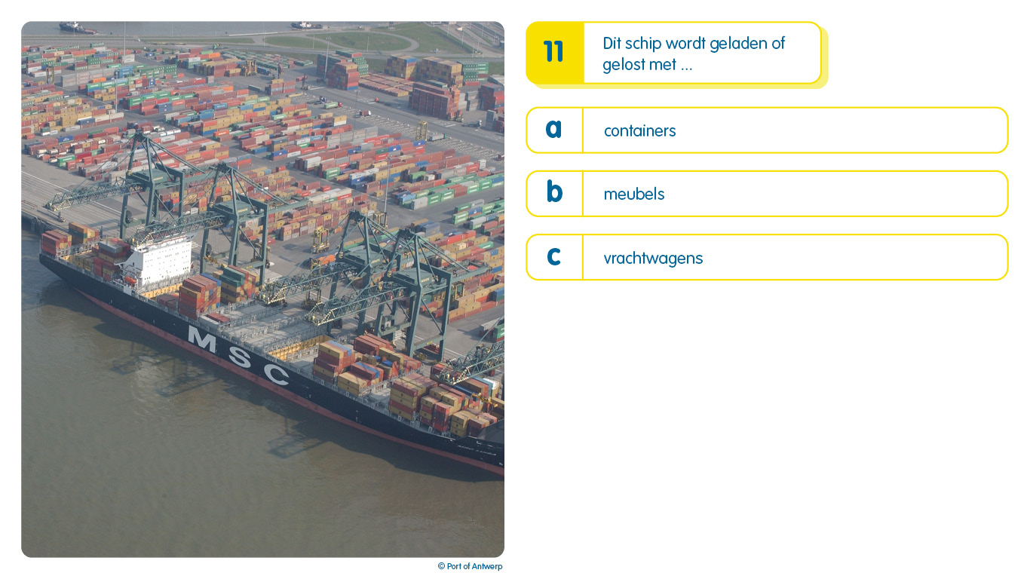
Notes:
Juist antwoord:
A: containers of B: meubels
Met dit filmpje ( 55 sec.) zou je kunnen tonen wat er allemaal kan vervoerd worden in een container. Je kan hier ook de discussie laten ontstaan: meubels is ook een juist antwoord, want misschien zit er wel in één of meerdere containers meubelen gestockeerd.

Slide 21
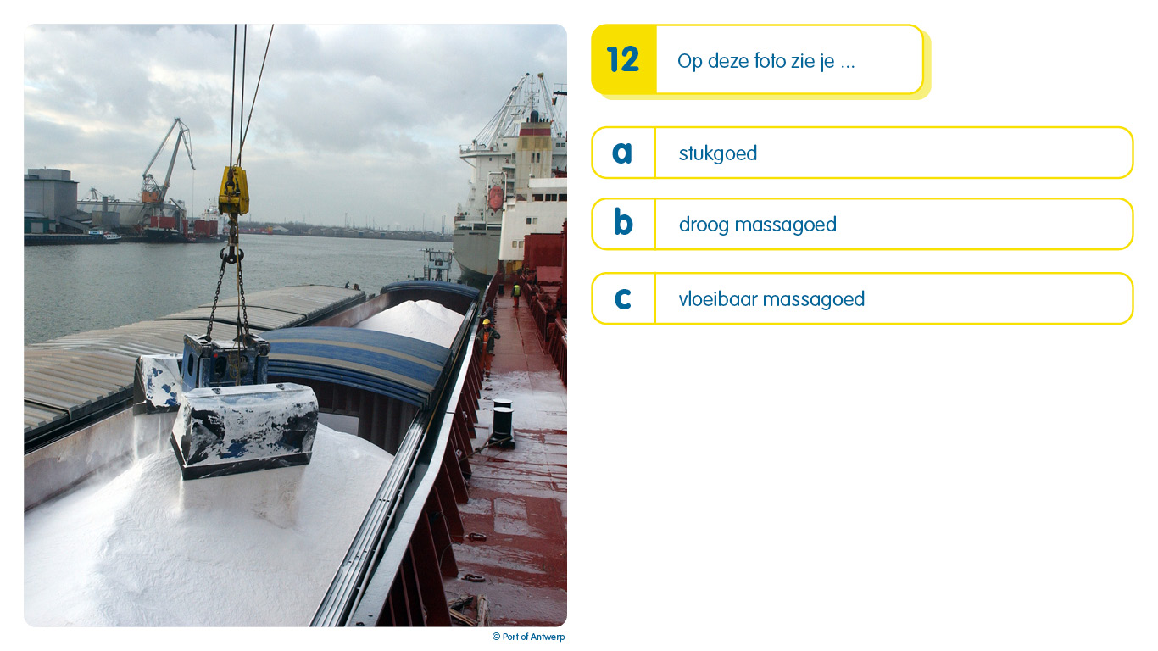
Notes:
Juist antwoord:
B: droog massagoed
Je ziet hier een witte berg. Dit is droog massagoed.
We maken een onderscheid tussen goederen die je kan tellen zoals zakken, containers,... Dat noemen we stukgoed.
Goederen die je niet per stuk kan tellen zoals olie, water, rijst, zand,...noemen we massagoed. Hierin maak je nog het onderscheid tussen droog massagoed en vloeibaar massagoed.
Deze theorie komt in de volgende lessen nog aan bod.

Slide 22
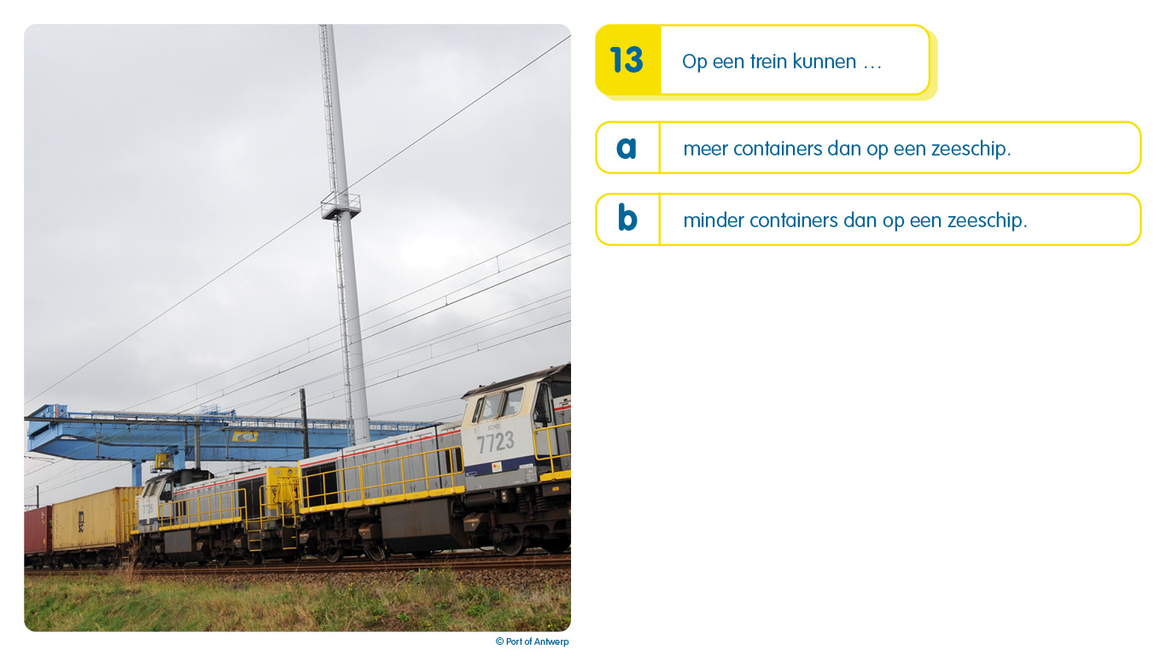
Notes:
Juist antwoord:
B: minder containers dan op een zeeschip.
Deze treinen passeren langs de verschillende bedrijven. De blauwe kraan op de achtergrond wordt gebruikt om de containers te laden op de treinen.

Slide 23
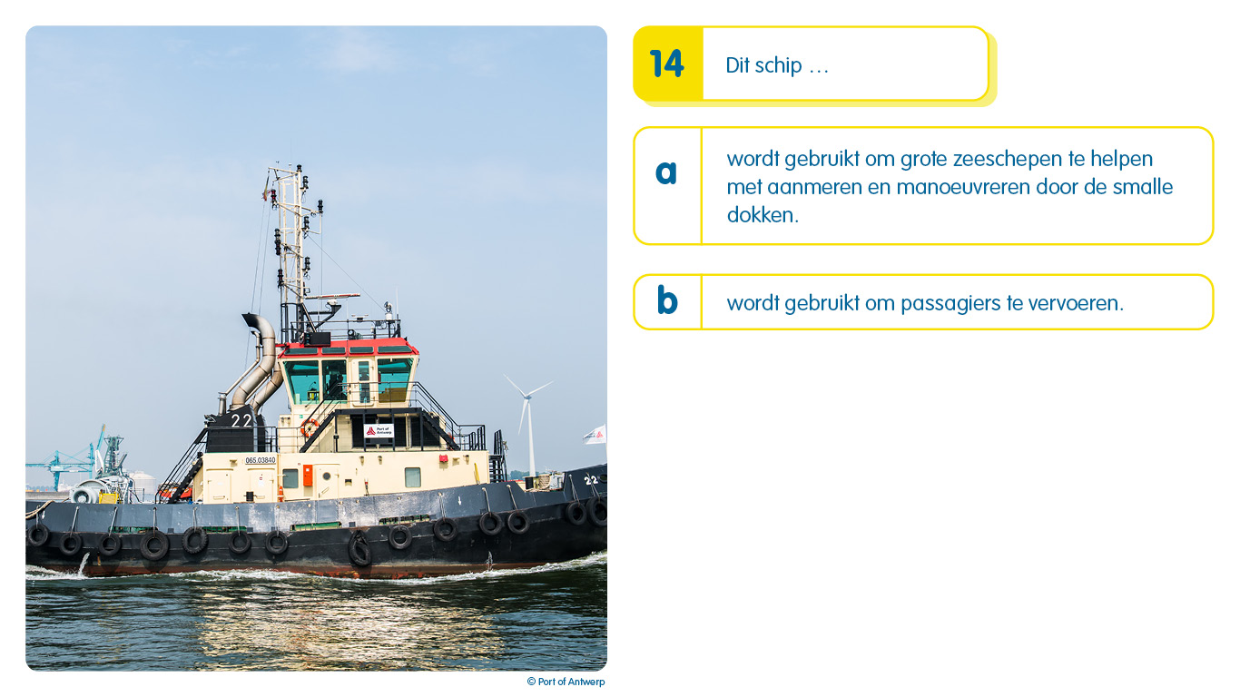
Notes:
Juist antwoord:
A: … wordt gebruikt om grote zeeschepen te helpen met aanmeren en manoeuvreren door de smalle dokken.
Deze sleepboten worden ingezet voor het manoeuvreren van grote zeeschepen door de dokken en sluizen. Ze zijn zeer wendbaar en hebben een hele grote trekkracht. Sommige modellen worden ook ingezet om branden te blussen op boten of bij bedrijven.

Slide 24
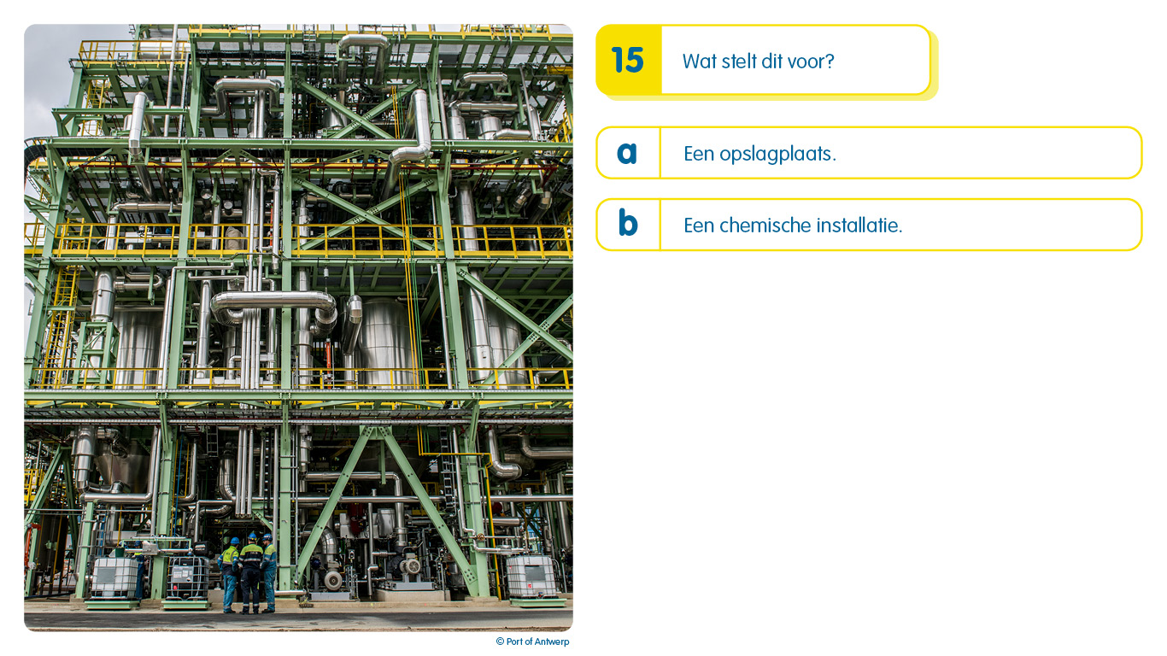
Notes:
Juist antwoord:
B: een chemische installatie
In deze chemische installatie kunnen er allerlei chemische producten worden gemaakt. Het is van buitenaf erg moeilijk om te zien wat hier juist wordt geproduceerd.

Slide 25
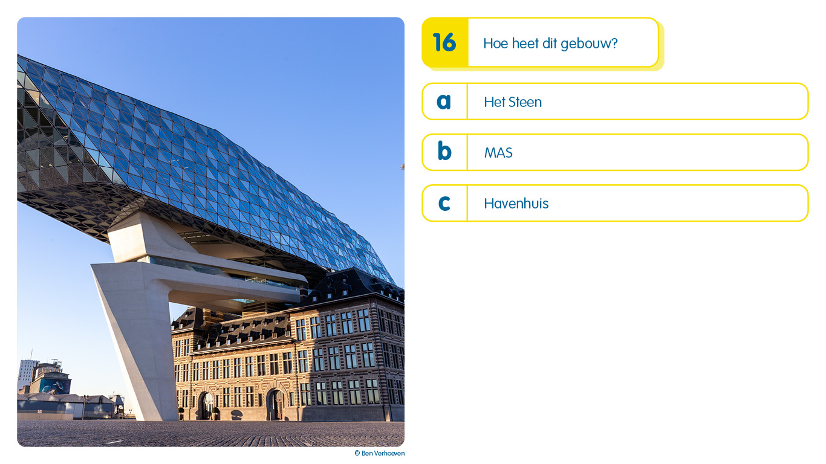
Notes:
Juist antwoord:
C: het havenhuis
Misschien hebben ze dit gebouw al eens gezien? De architect: Zaha Hadid overleed in 2016 aan een hartaanval. Als eerbetoon werd het plein waarop het havenhuis staat omgedoopt tot Zaha Hadidplein.

Slide 26
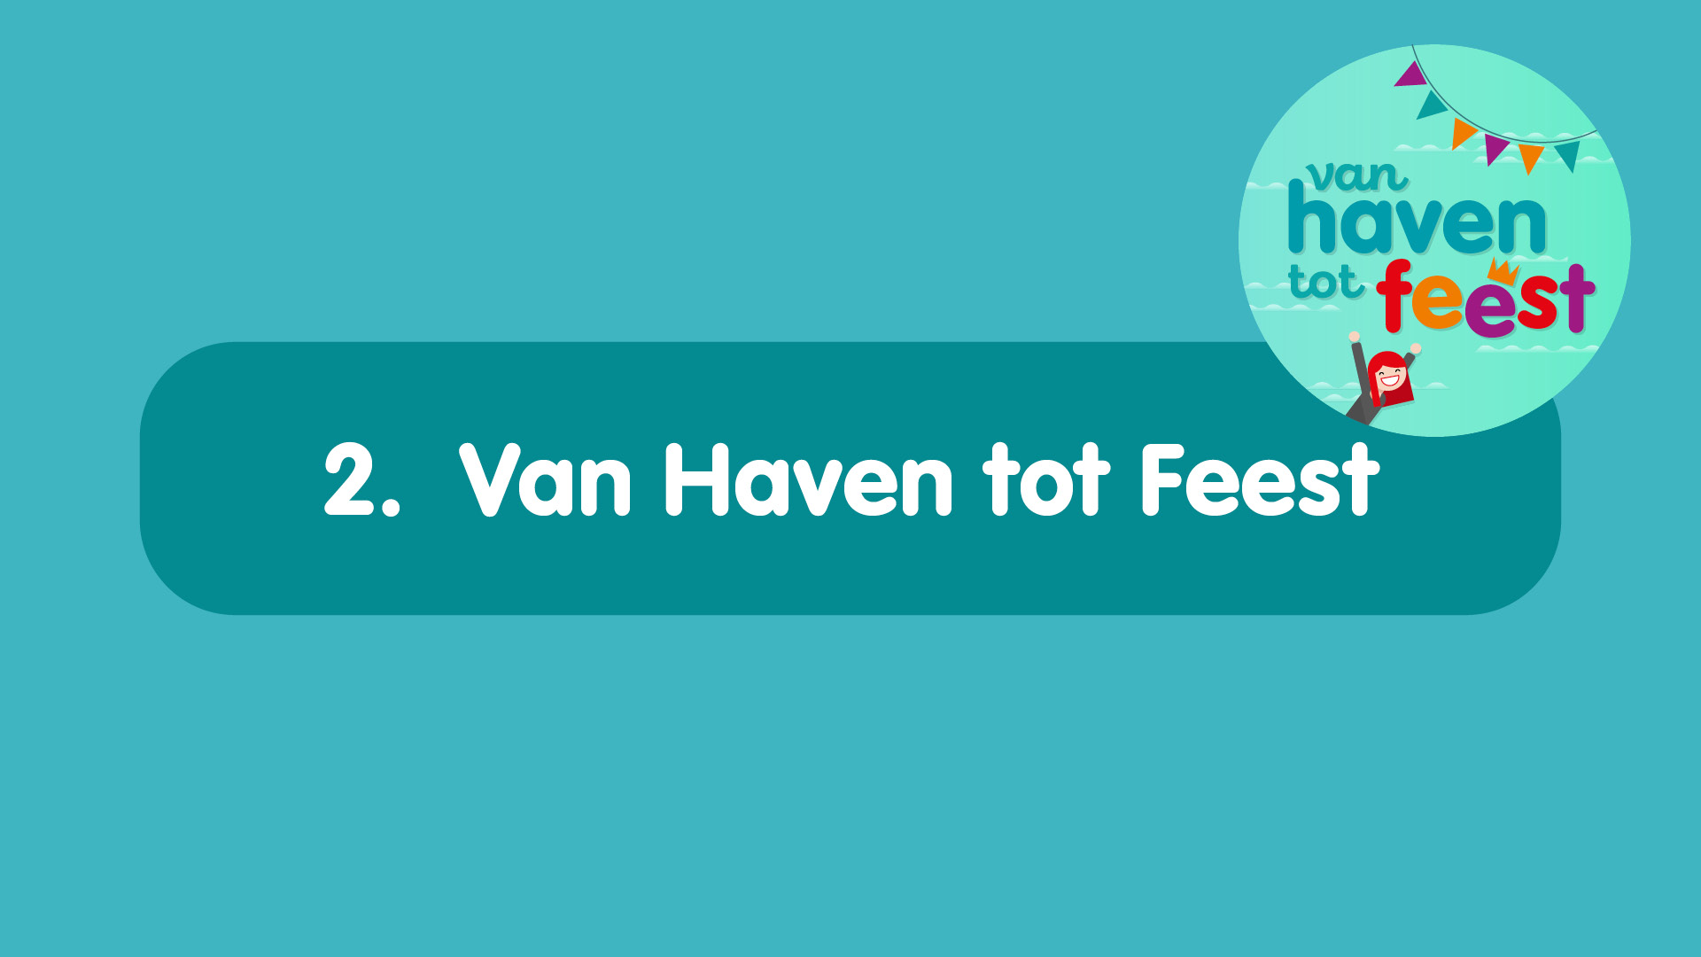

Slide 27
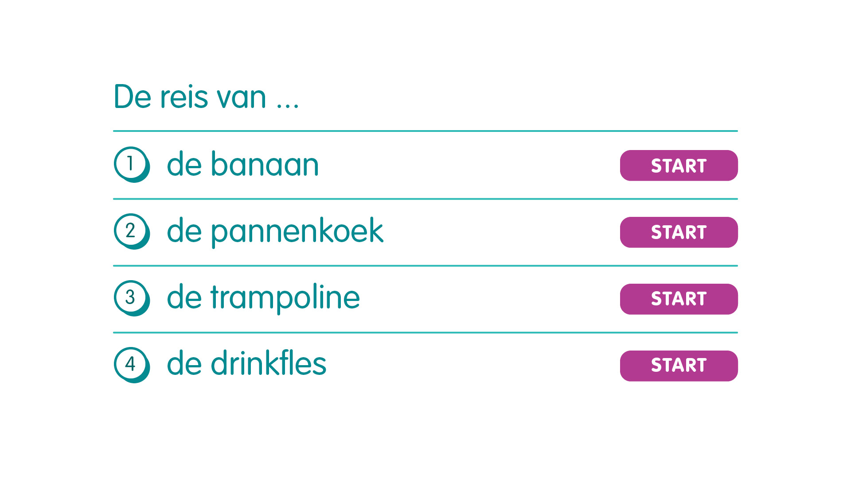
Notes:
Gebruik bij deze les de toelichtingsfiche voor de leerkracht als leidraad.

Slide 28
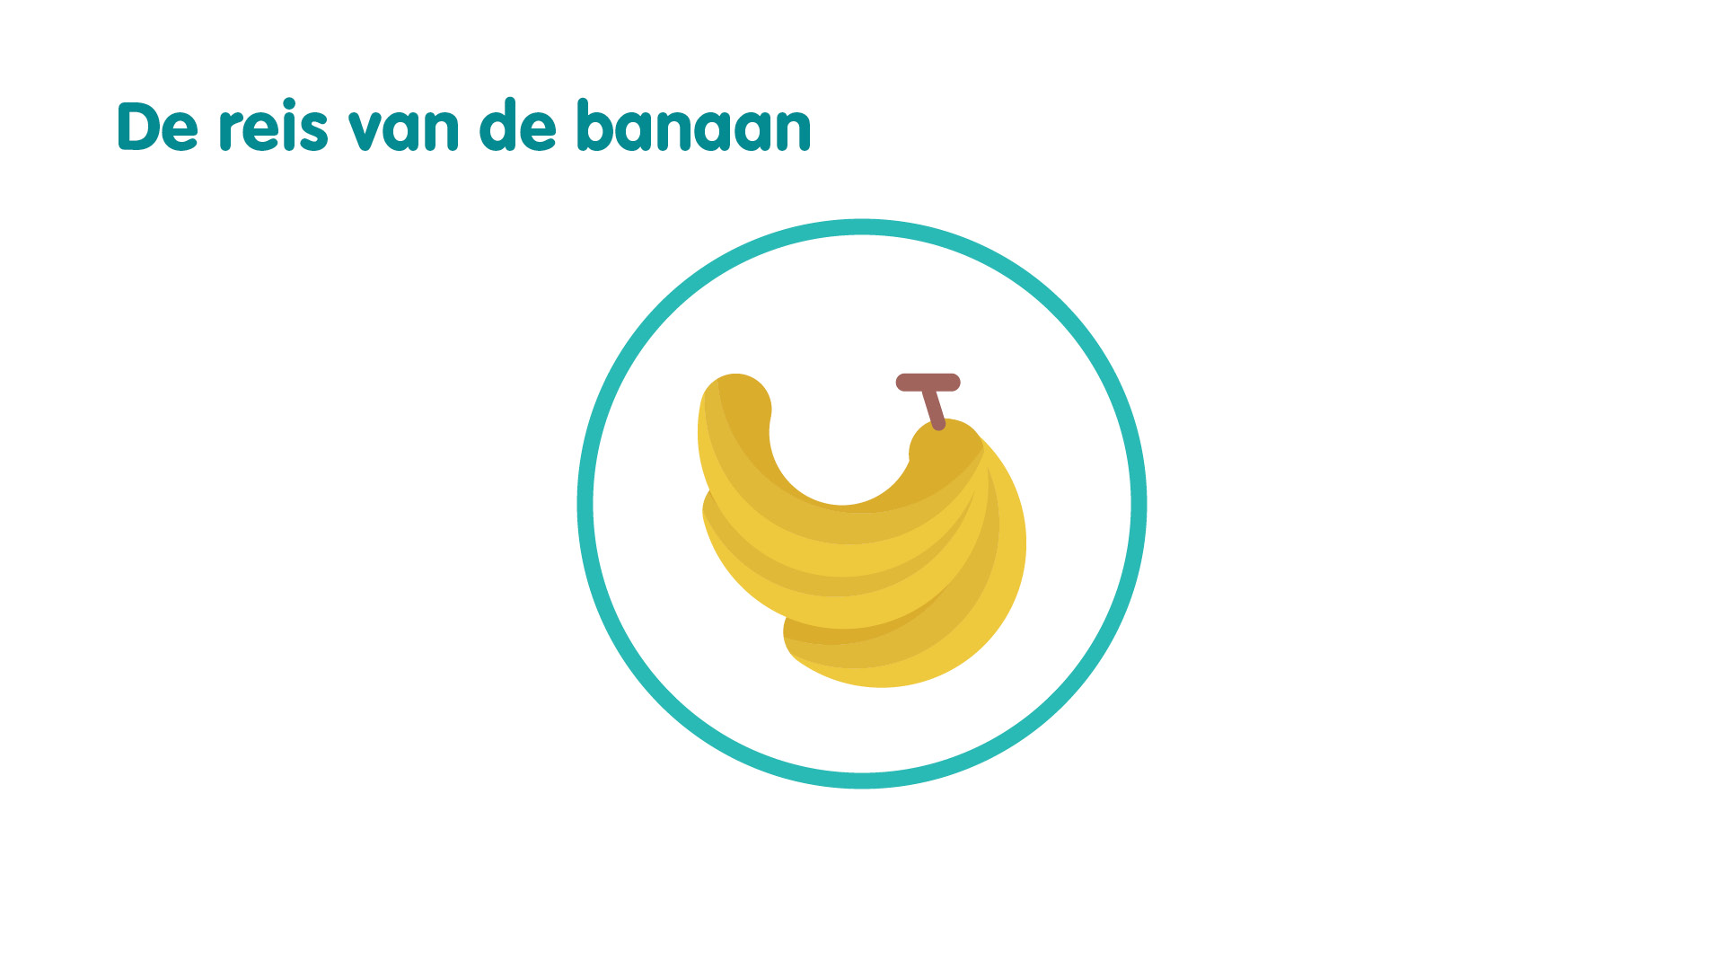

Slide 29
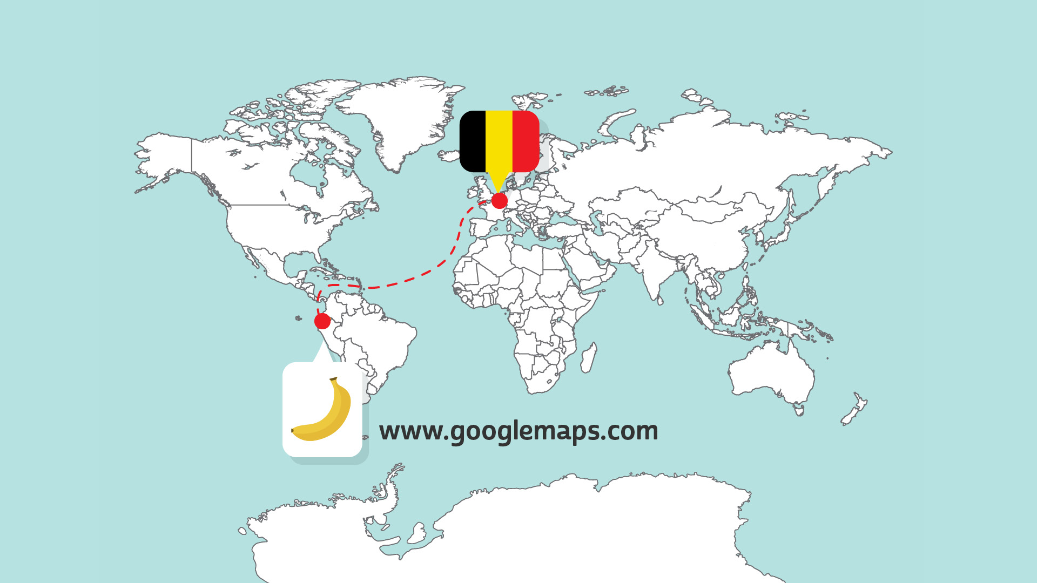

Slide 30
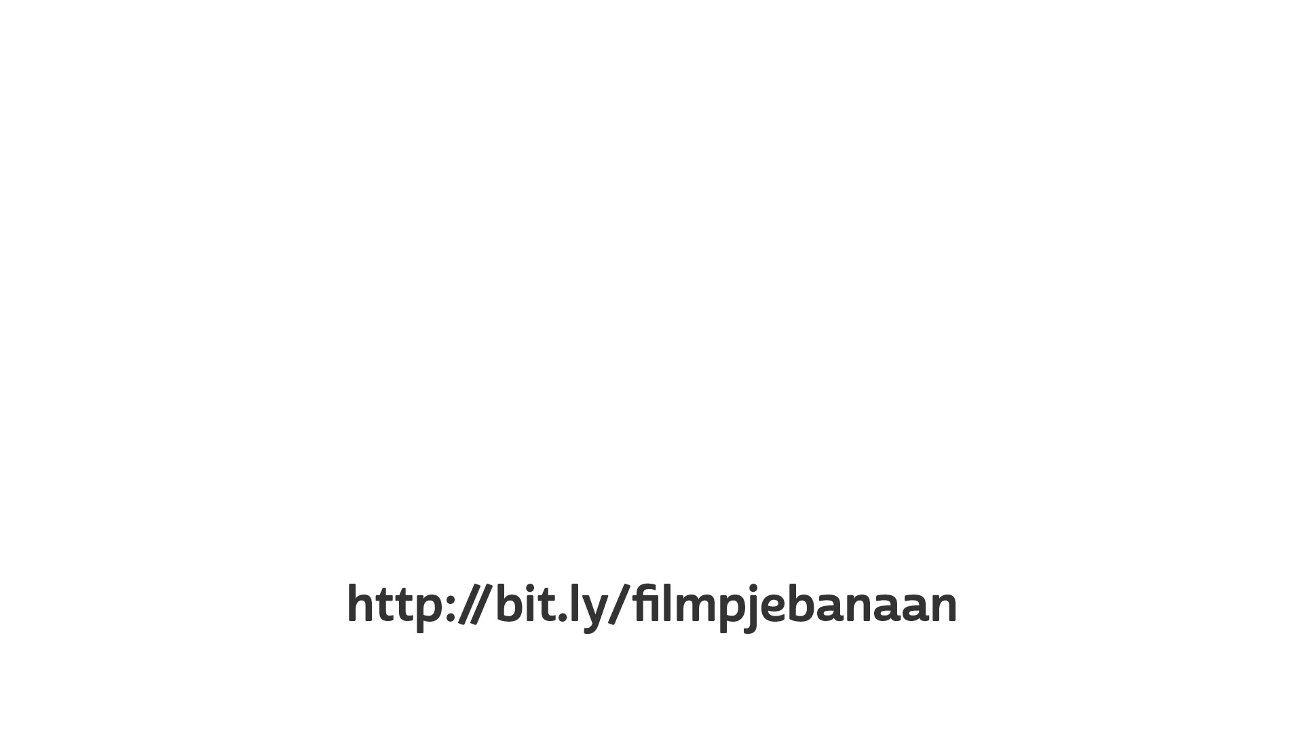
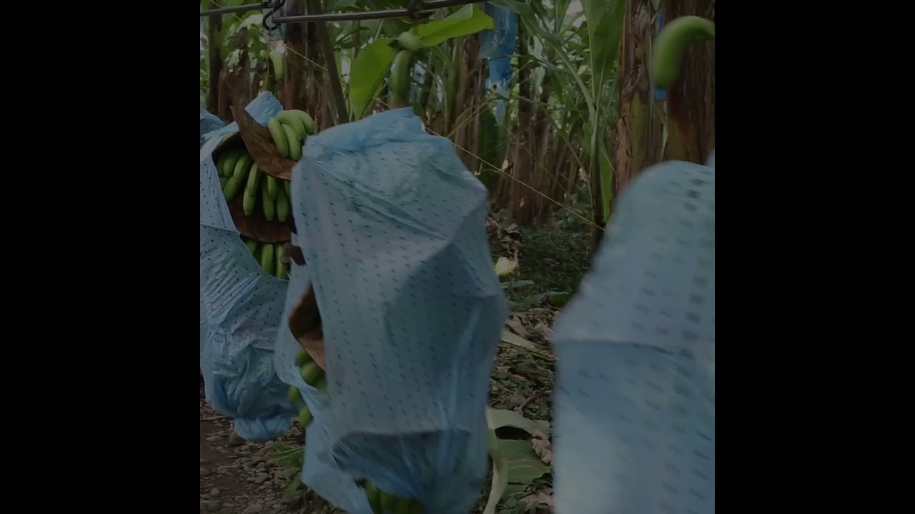

Slide 31
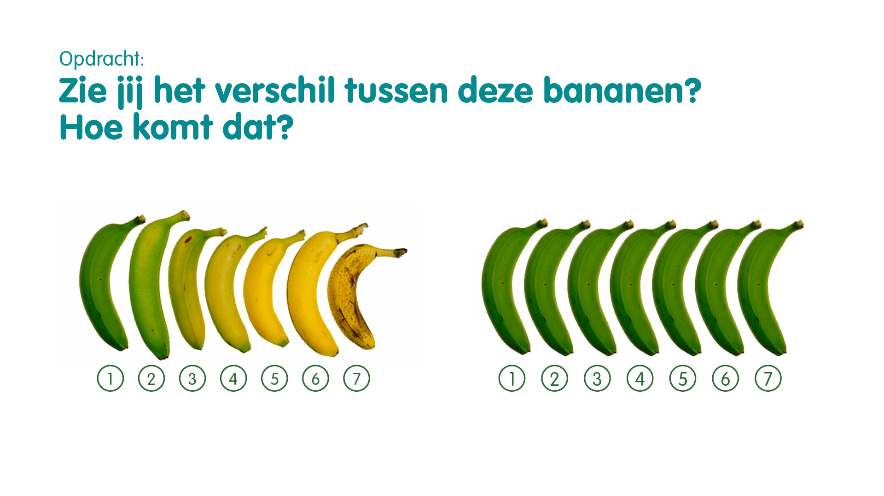

Slide 32
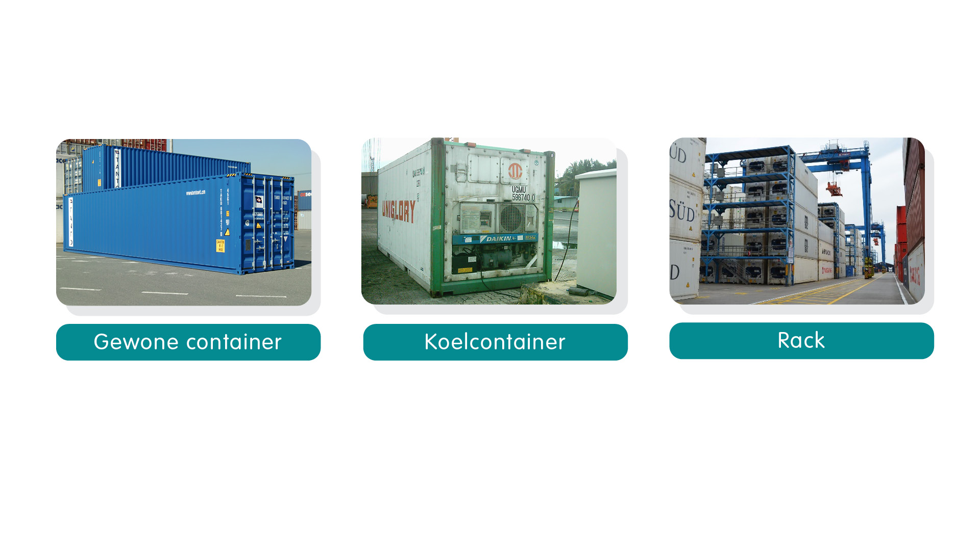

Slide 33
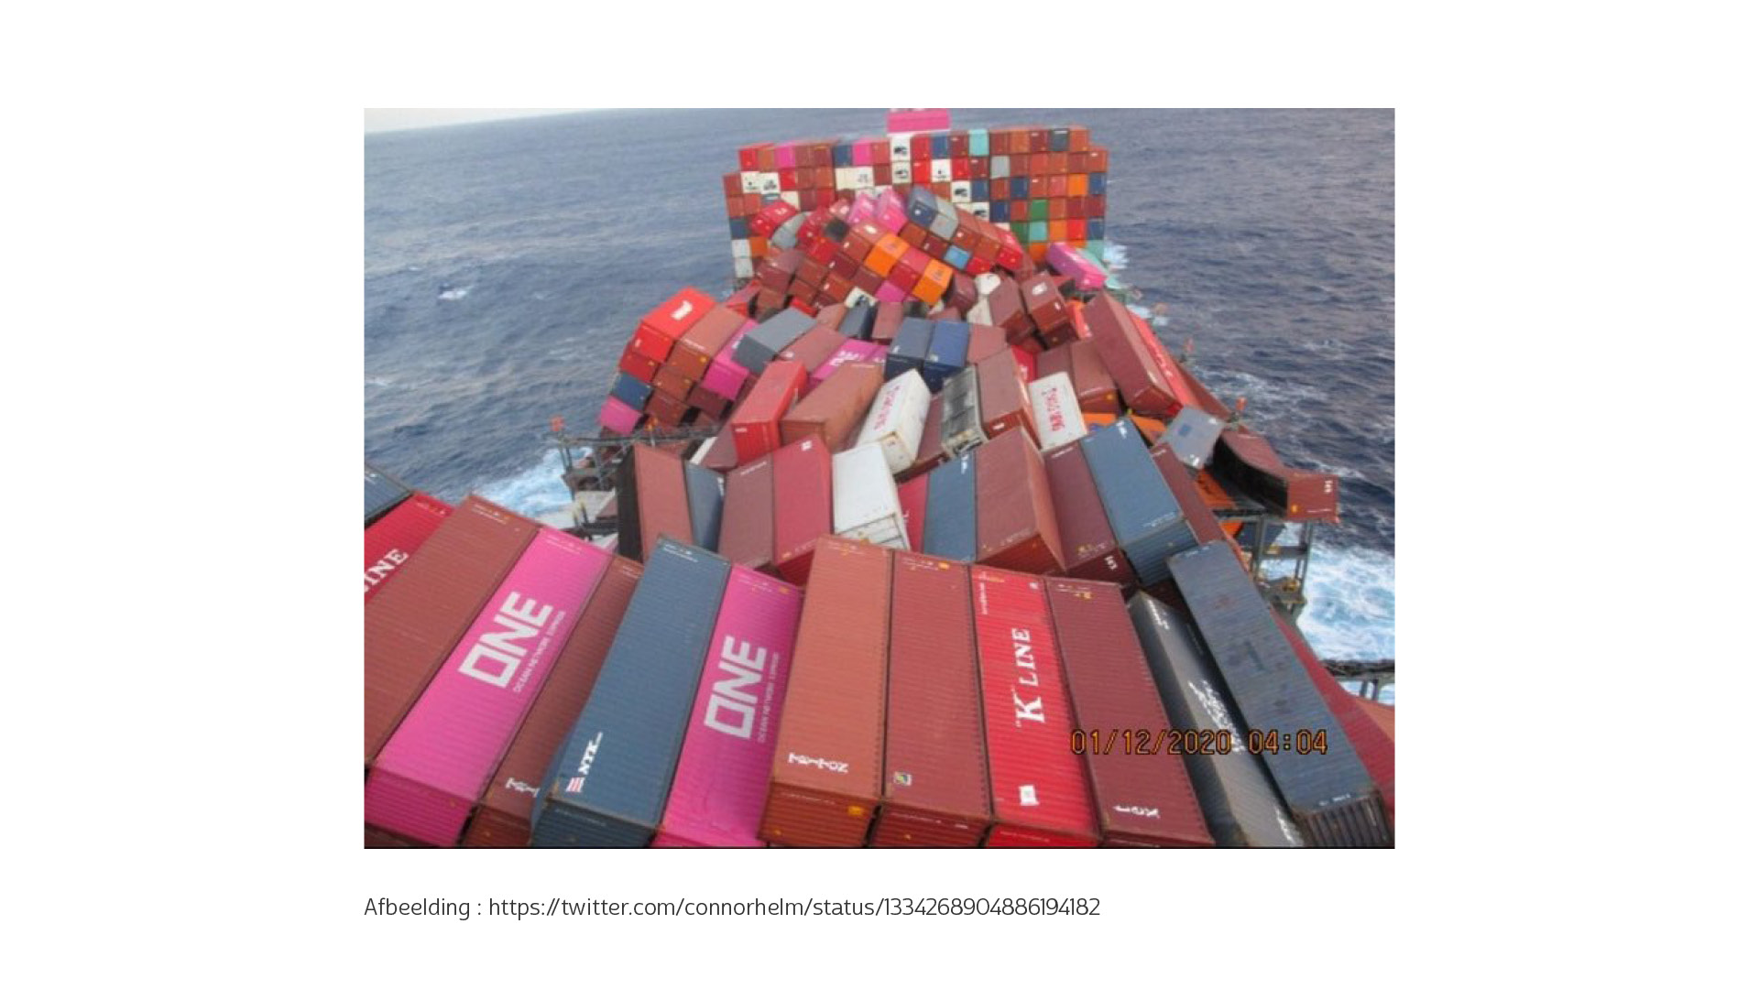

Slide 34
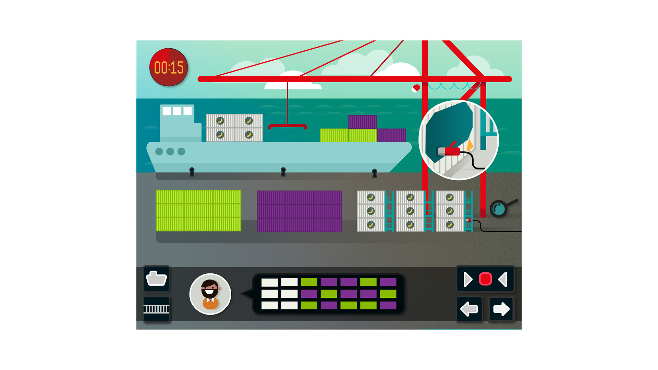

Slide 35
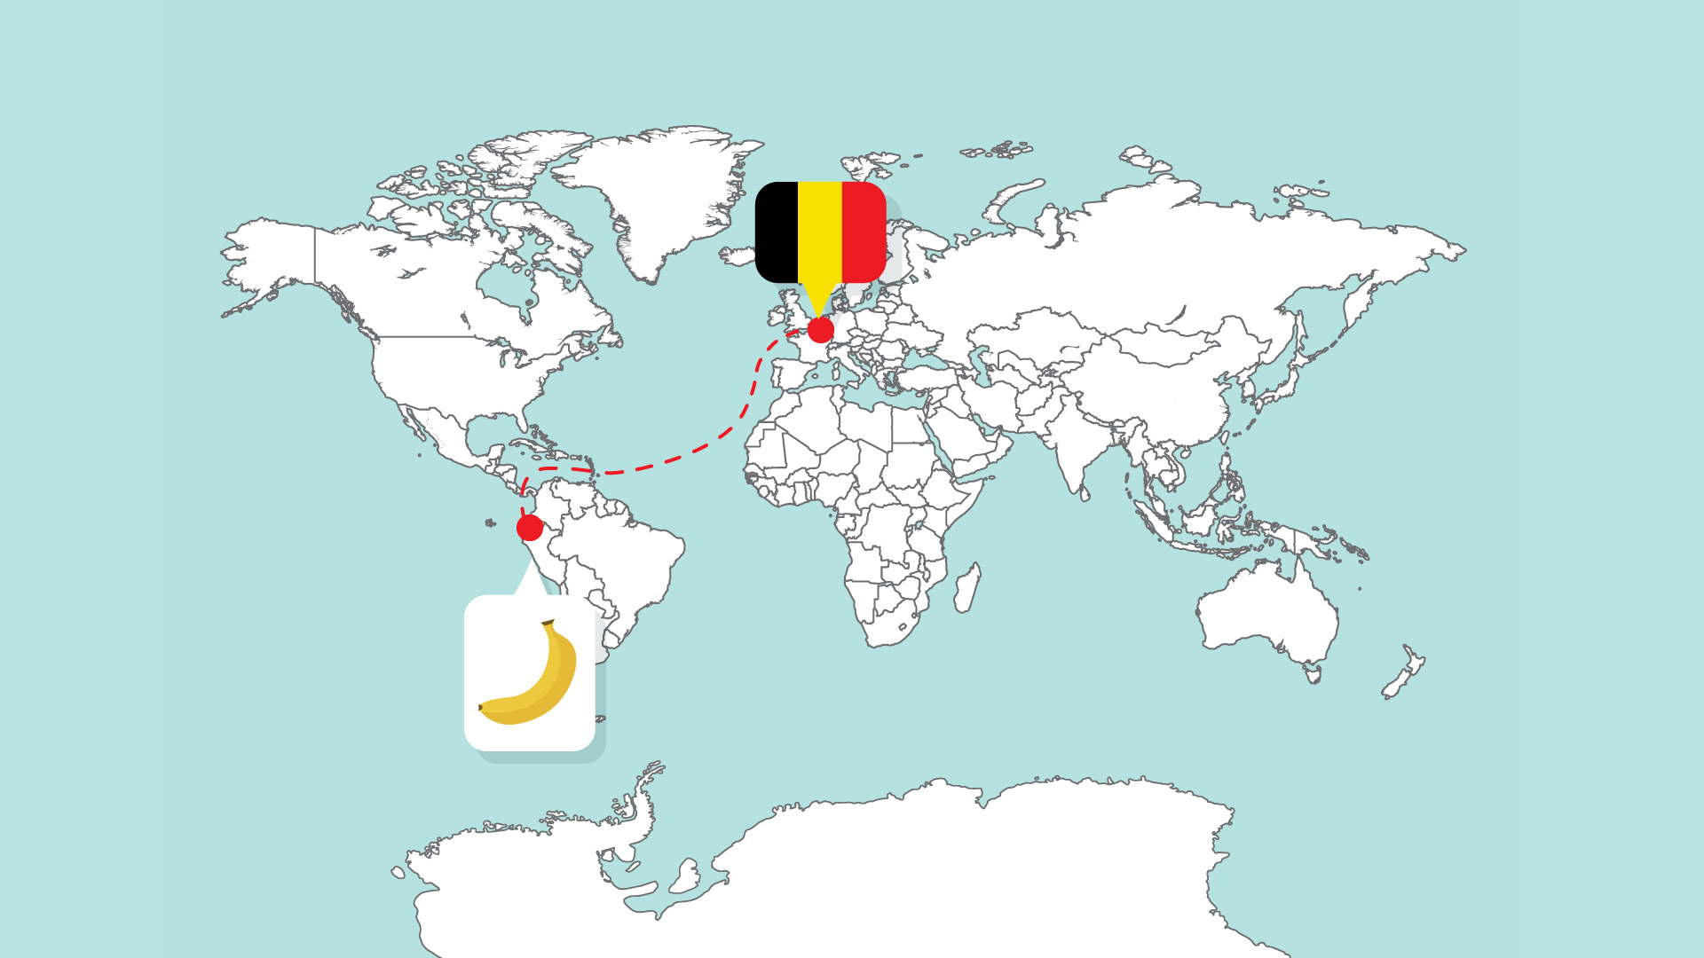

Slide 36
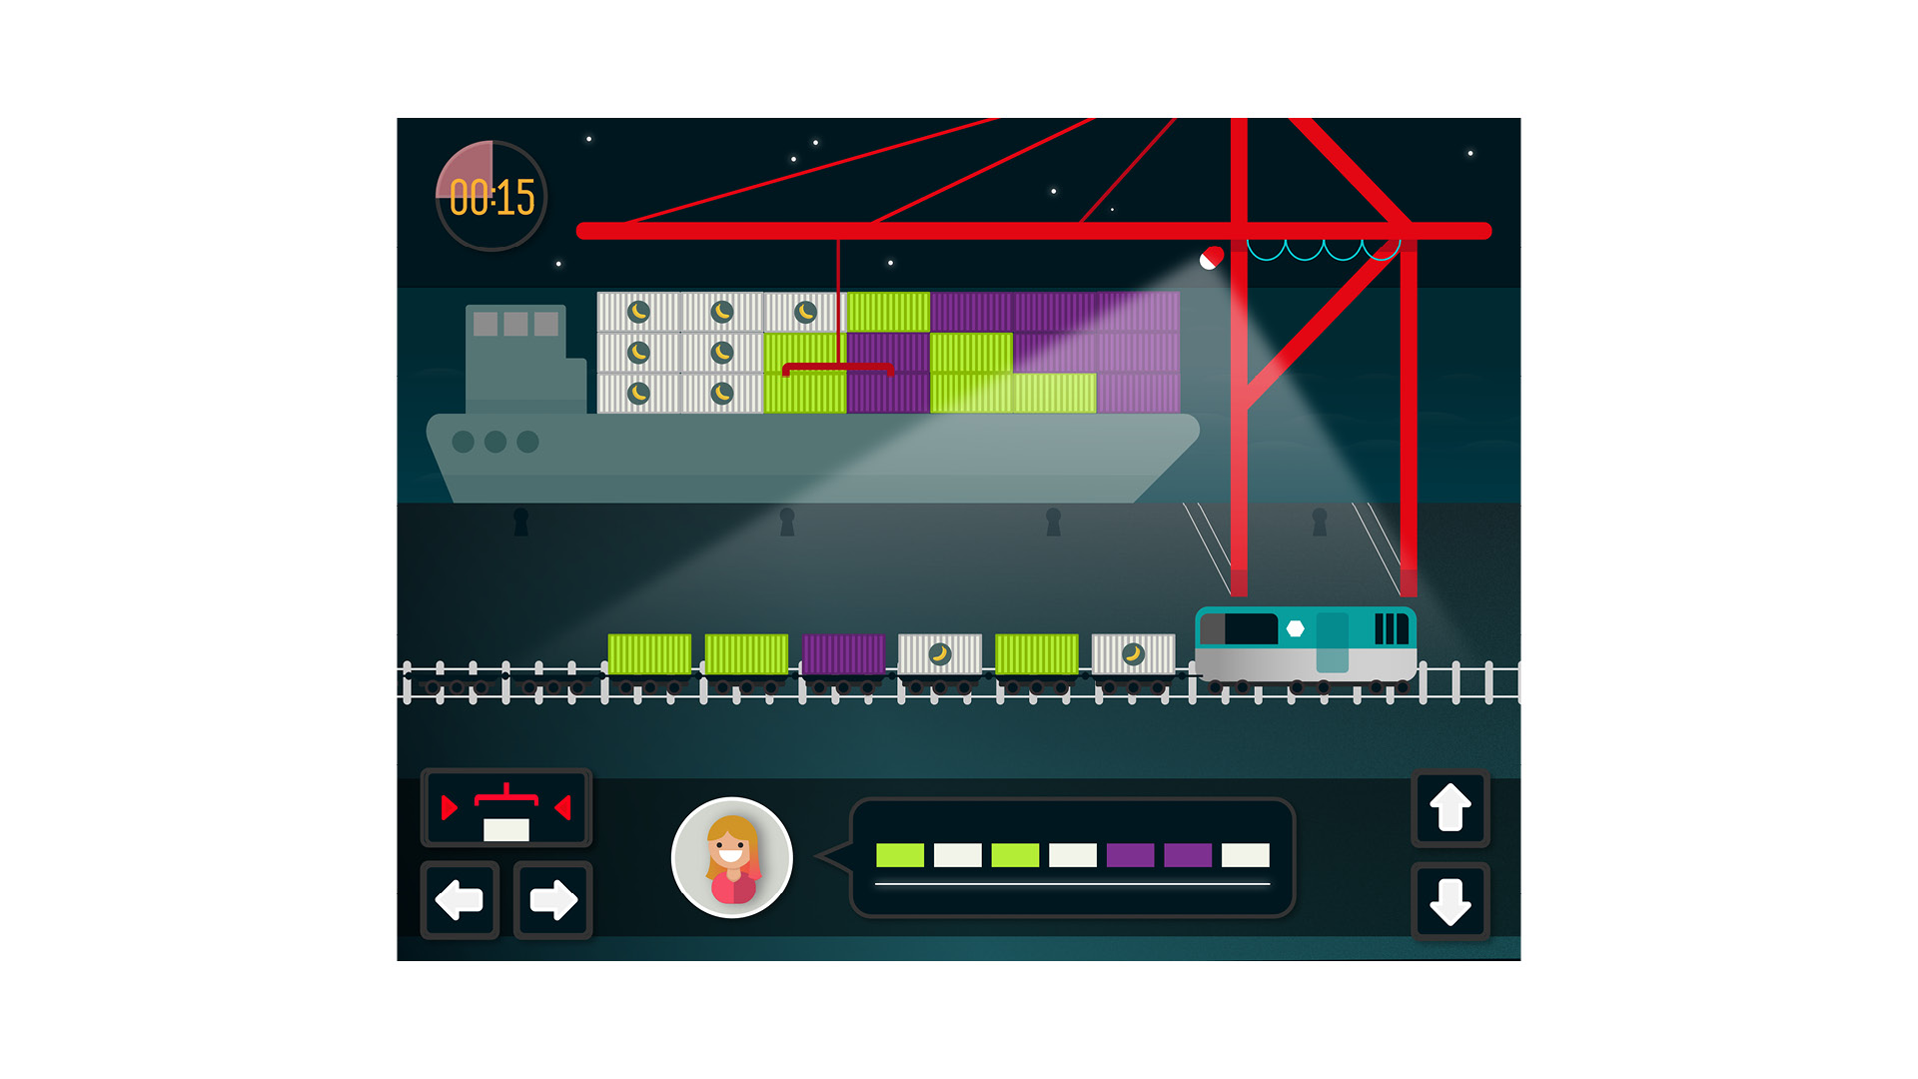

Slide 37
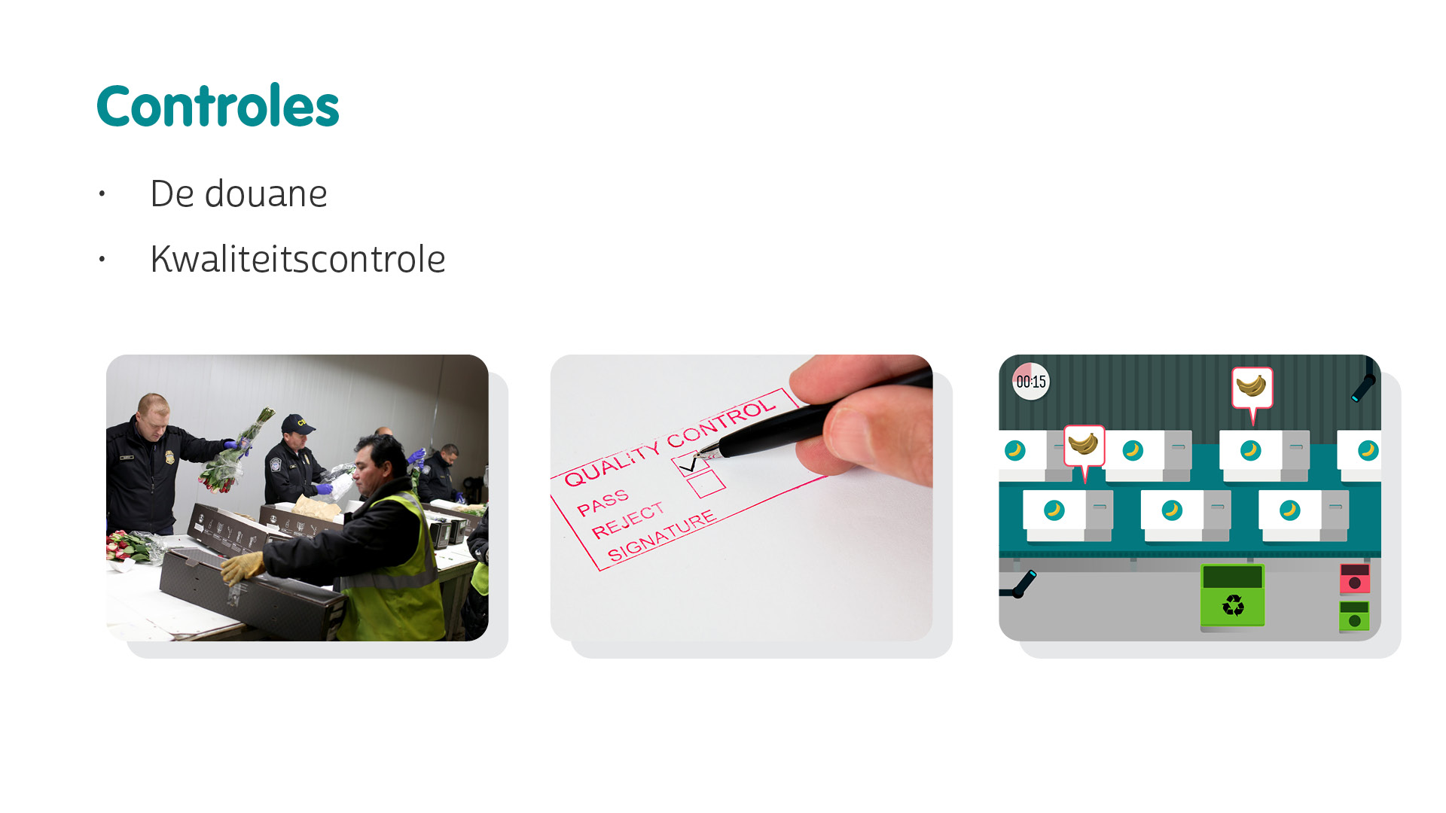

Slide 38
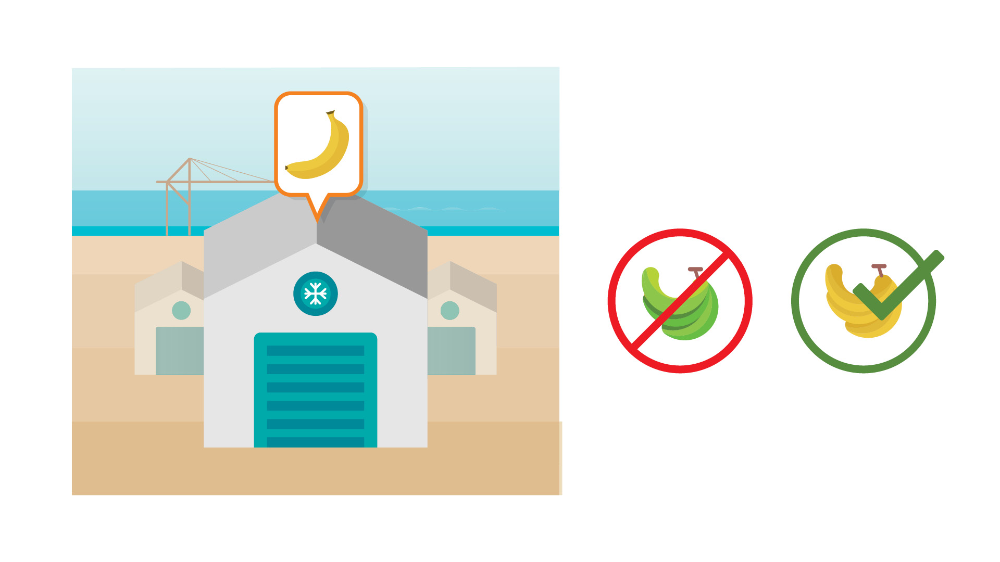

Slide 39
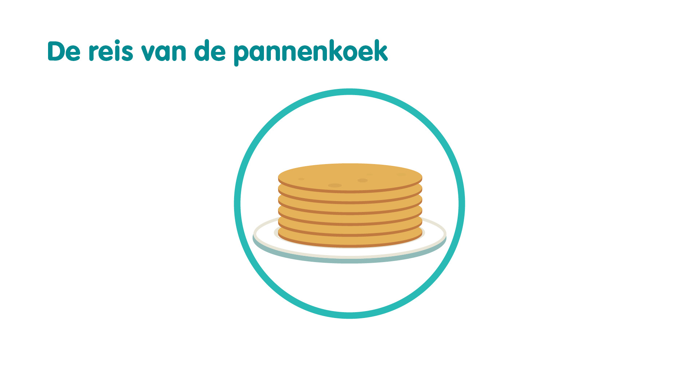

Slide 40
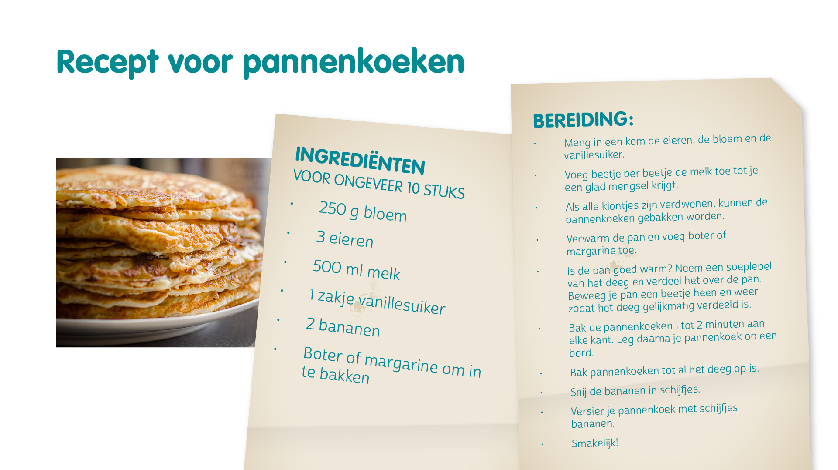

Slide 41
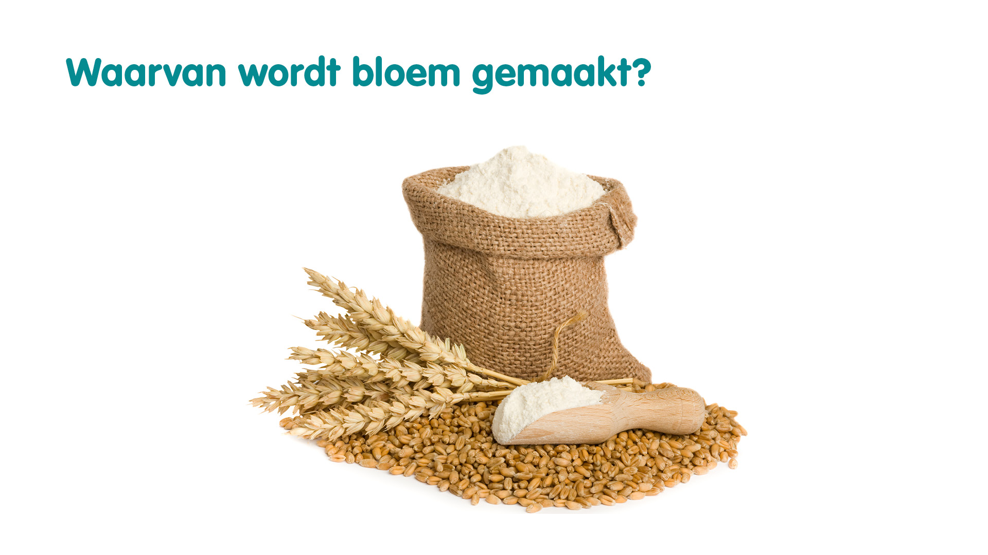

Slide 42
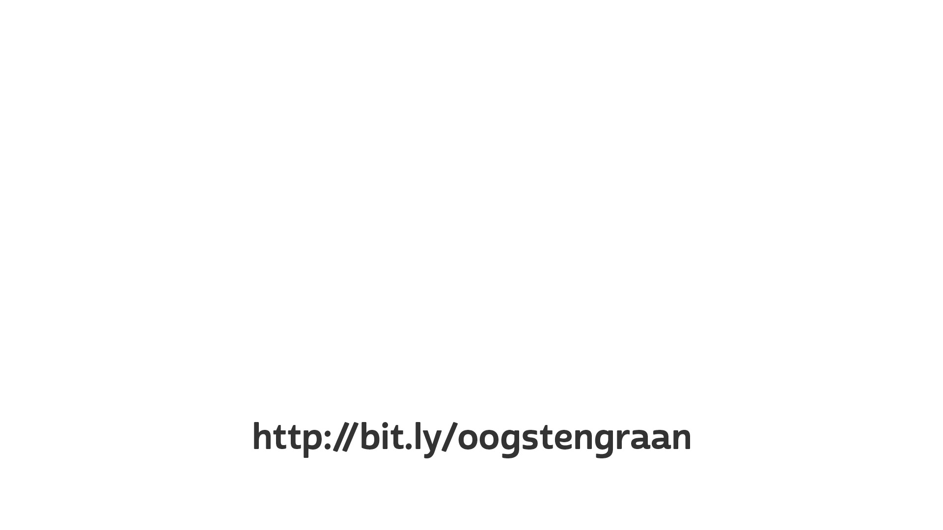
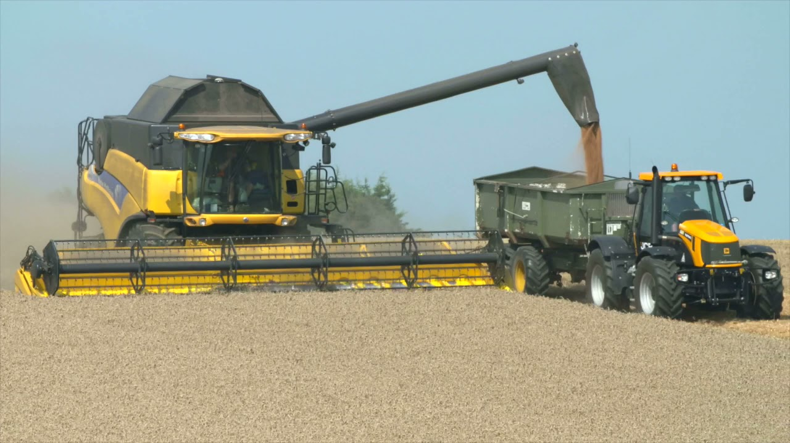

Slide 43
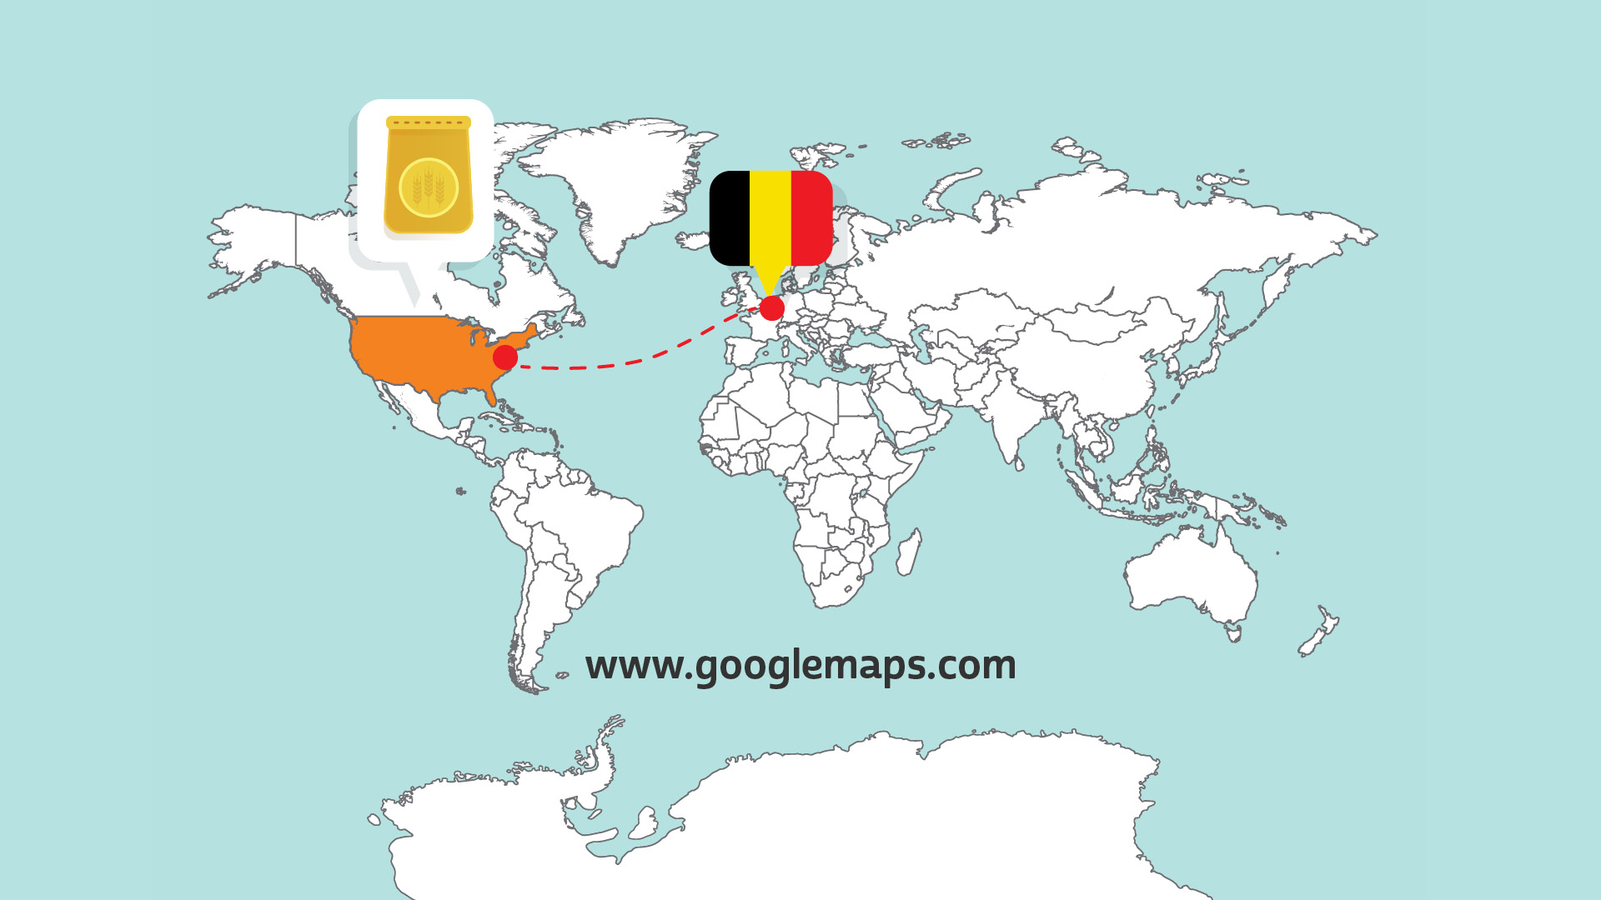

Slide 44
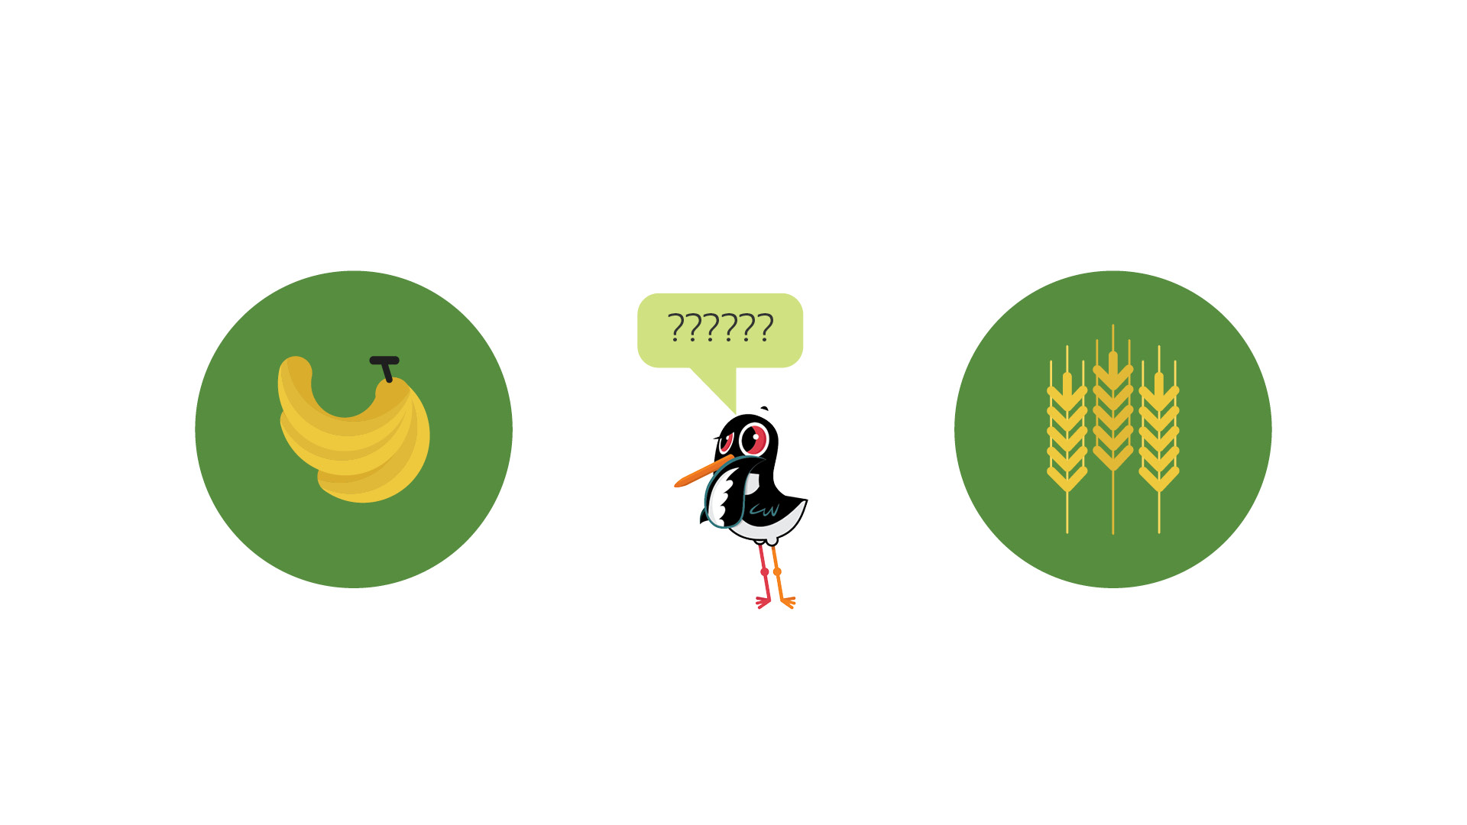

Slide 45
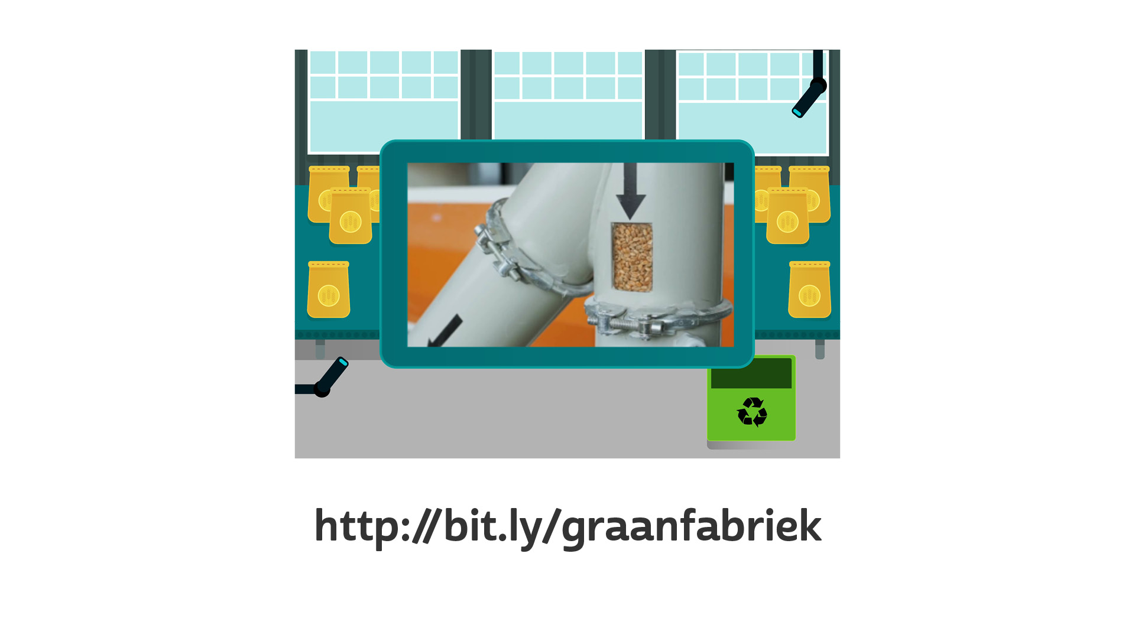

Slide 46
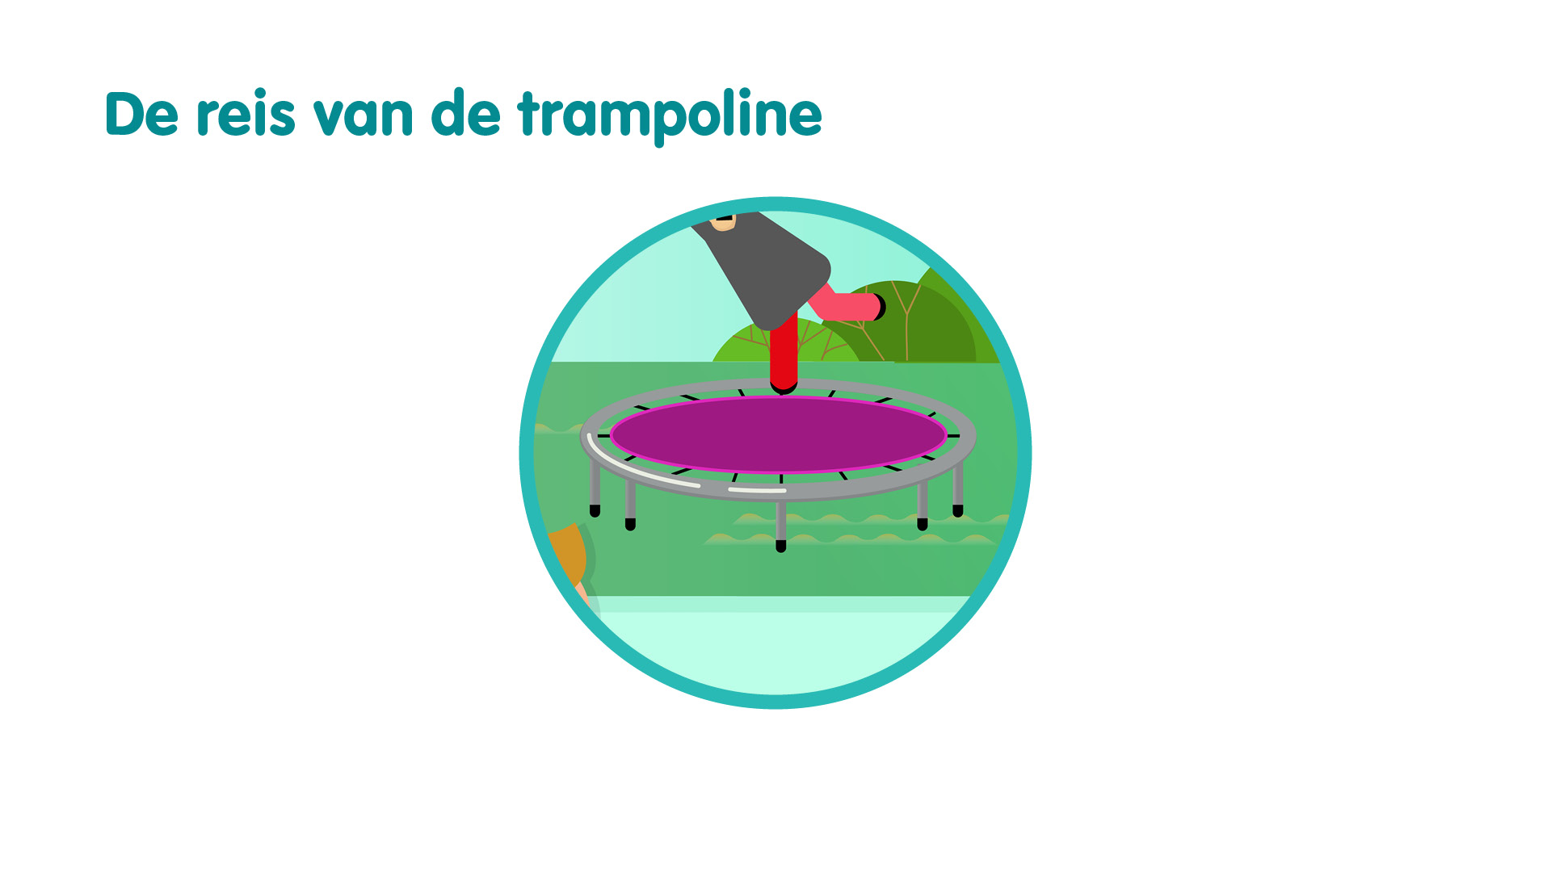

Slide 47
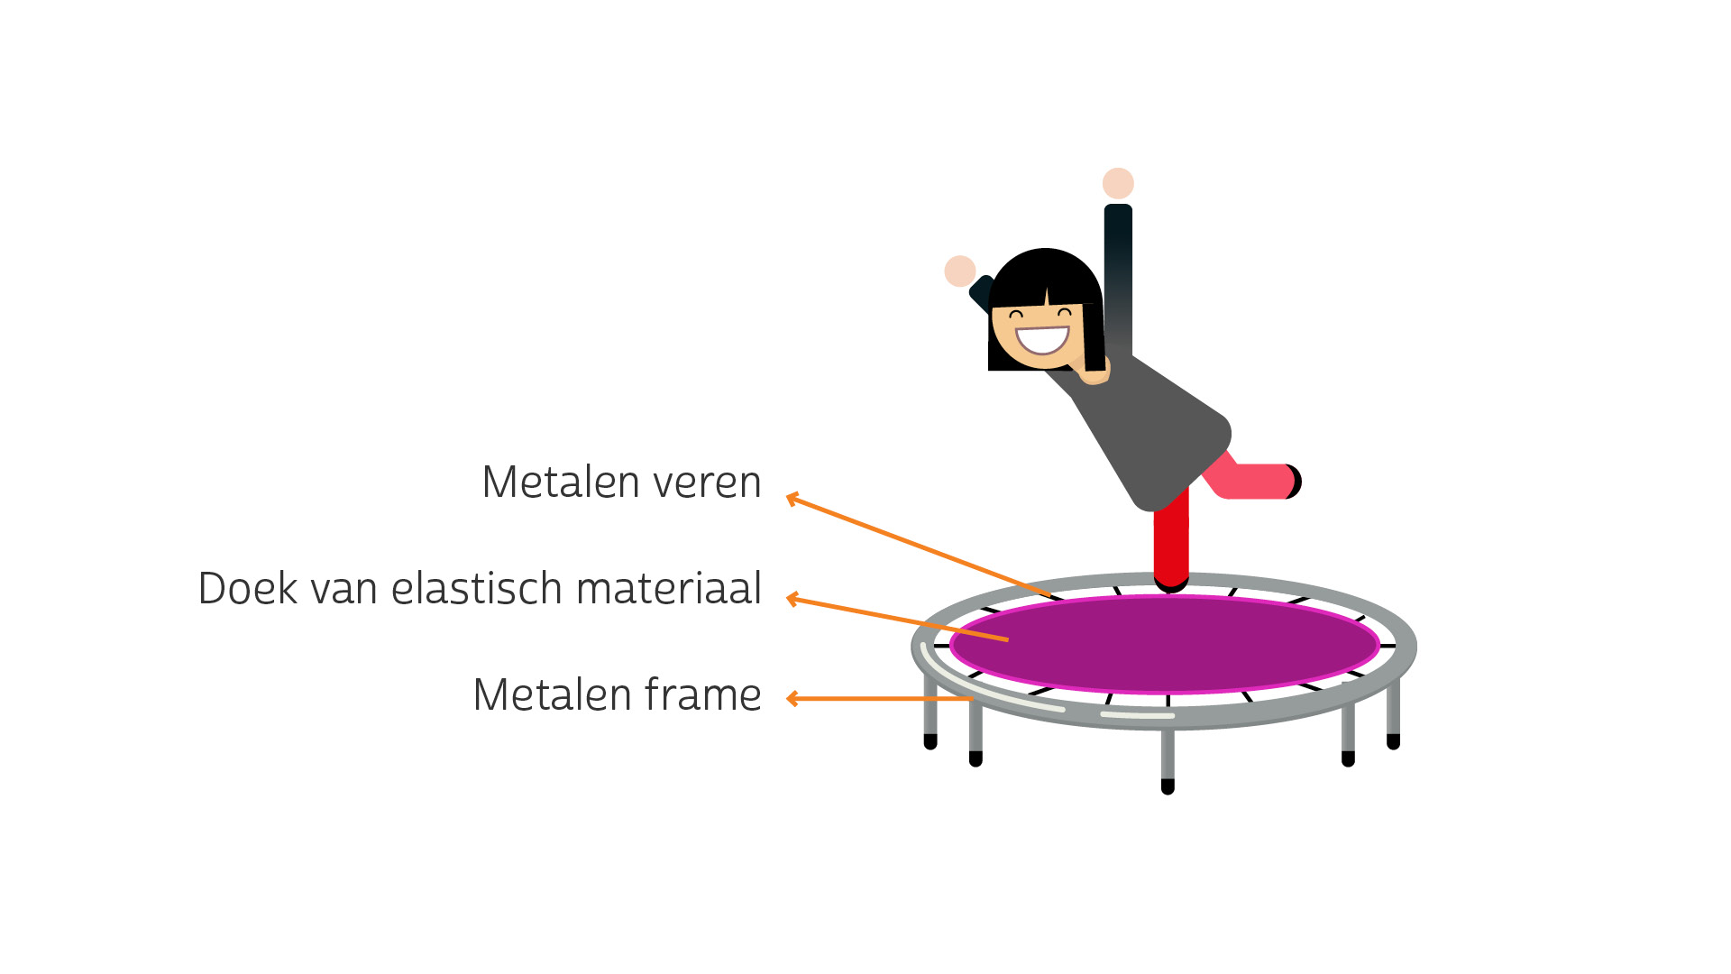

Slide 48
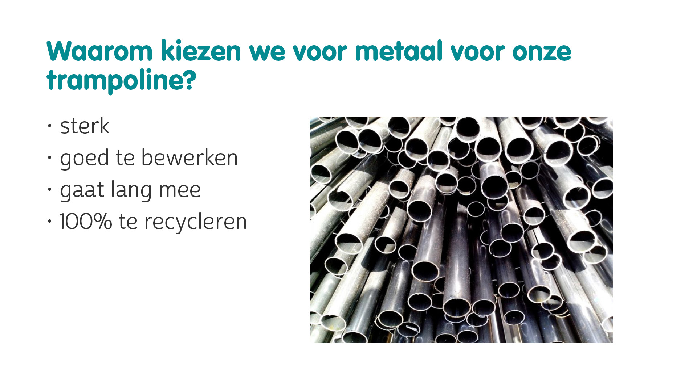

Slide 49


Slide 50


Slide 51


Slide 52


Slide 53



Slide 54


Slide 55


Slide 56


Slide 57



Slide 58


Slide 59


Slide 60



Slide 61


Slide 62


Slide 63


Slide 64


Slide 65


Slide 66


Slide 67


Slide 68


Slide 69


Slide 70


Slide 71

Notes:
Plastic die in de natuur terecht komt vervuilt onze aarde. Veel afval komt jammer genoeg in de natuur of op zee terecht. Dieren kunnen er in verstrikt geraken. Zelfs als je de plastic niet ziet, kan het een probleem vormen. Kunststof heeft de eigenschap om niet te vergaan. Kunststof die heel erg lang in de natuur ligt, begint wel een beetje af te breken, maar verdwijnt niet helemaal. Er blijven dan hele kleine plastic deeltjes achter. Dieren kunnen die opeten en ziek worden, zo kan ook de mens ziek worden.

Slide 72

Notes:
We moeten dus op een goede manier omgaan met kunststof. We proberen zo weinig mogelijk wegwerpplastic te gebruiken, maar kiezen voor alternatieven die we kunnen hergebruiken. Je kan ook tweedehandsspullen gebruiken, of je eigen oude spullen tweedehands verkopen of weggeven. Als we toch afval hebben, sorteren we dat net als ons ander afval door het in de juiste vuilbak te gooien. We gooien zeker geen afval op de grond of in de natuur.
Want kunststof is eigenlijk een heel waardevol product. We kunnen er heel veel producten mee maken die ons leven beter en veiliger maken. Denk maar aan herbruikbare spullen zoals brooddozen, drinkflessen en herbruikbare winkelzakjes. Maar ook andere belangrijke spullen worden van kunststof gemaakt: schoenen, helmen, veiligheidsbrillen, spuitjes, …
We moeten dus ons best doen om slim om te gaan met kunststof, zodat we er nog lang gebruik van kunnen maken!

Slide 73

Notes:
Niet alleen wij moeten goed nadenken over hoe we met kunststof omgaan. Bedrijven, wetenschappers en de overheid moeten dat zeker ook doen! Hoe kunnen we er voor zorgen dat we op een duurzame manier nog steeds noodzakelijke kunststoffen producten kunnen maken? Daar is heel wat onderzoek voor nodig! Misschien onderzoekt of bouwt een van jouw leerlingen ooit mee aan de oplossing!
Nu al wordt er hard gewerkt aan oplossingen. Er zijn verschillende projecten waarin men probeert aardolie te vervangen door hernieuwbare materialen voor de productie van kunststof. Ook tijdens de productie wordt er alles aan gedaan om zo zuinig mogelijk om te springen met producten en energie. Bedrijven proberen om zo weinig mogelijk verloren te laten gaan. Stilaan komt er ook meer wetgeving in verband met wegwerpproducten. Denk maar op het verbod op plastic wegwerp rietjes. Zo kunnen we de afvalberg verkleinen! Daarnaast wordt er nu al biologisch afbreekbare kunststof geproduceerd en zoekt men verder naar manieren om kunststoffen nog makkelijker te recycleren.
Beter omgaan met kunststoffen is levensnoodzakelijk! En iedereen moet zijn steentje bijdragen!

Slide 74


Slide 75


Notes:
Laat je leerlingen kort vertellen wat ze zagen op het filmpje.

Slide 76


Slide 77


Slide 78

Notes:
Transport: zeeschip, tankschip, trein, pijpleiding, vrachtwagen, vliegtuig, binnenvaartschip,…
In het thema transport ontdekken je leerlingen er later in de les alles over.

Slide 79

Notes:
De leerlingen zien een industriële installatie, maar noem het gerust een fabriek voor je leerlingen.
In een fabriek worden dingen gemaakt, hier ook! In de industrie van de haven van Antwerpen worden voornamelijk chemische producten en kunststoffen gemaakt.
Het klinkt misschien nog wat raar nu, maar in het thema industrie leren ze er alles over.

Slide 80

Notes:
Als goederen nog even (of lang) in de haven blijven voor ze weer vertrekken, worden ze bewaard in magazijnen, tanks, silo’s of gewoon op de kade, afhankelijk van het soort goederen natuurlijk.
Dit komt aan bod in het thema opslag.

Slide 81


Slide 82


Slide 83


Slide 84


Slide 85


Slide 86


Slide 87



Slide 88


Slide 89


Slide 90


Slide 91


Slide 92


Slide 93


Slide 94


Slide 95


Slide 97


Slide 99


Slide 101


Slide 102


Slide 103


Slide 105

Notes:
Zeg je leerlingen het volgende:
Neem enkel deze 4 kaartjes klaar.
Denk na over de volgende vraag: Welk vervoersmiddel kan de meeste goederen transporteren?

Slide 106

Notes:
VRACHTWAGEN
TEU staat voor Twenty Foot Equivalent Unit. De meest voorkomende containers die gebruikt worden voor het vervoer op vrachtwagens zijn 2 TEU. Een vrachtwagen kan dus 2 TEU vervoeren.
TREIN
Railtrax heeft een trein die zes keer per week over en weer rijdt tussen de Combinant-terminal in de haven van Antwerpen en Gallarate, een spoorweghub nabij Milaan. Dat doen ze op ongeveer 24 uur. Ze nemen onder andere de Elvea tomatenblokjes mee op de terugweg naar Antwerpen. De trein is 548 meter lang, en neemt dus 48 standaard containers (48 TEU) mee.
BINNENVAARTSCHIP
De firma Van Moer heeft een binnenvaartschip dat elke dag over en weer vaart tussen de haven van Antwerpen en hun terminal langs het Albertkanaal in Grobbendonk. Zij nemen als herkenbaar product bijvoorbeeld alles van Converse mee, wiens magazijn naast hun terminal ligt. Met het schip kunnen ze 104 standaard containers ( 104 TEU) vervoeren. Dat worden er zelfs 206 als de bruggen langs het Albertkanaal verhoogd worden. Max. tonnage is 3500 ton.
CONTAINERSCHIP
De gemiddelde laadvermogen van de meeste containerschepen is ongeveer 22 000 TEU.
De HMM Algeciras is het grootste containerschip van de wereld. Het schip kan 24.000 TEU vervoeren.
Dit zijn enkel voorbeelden. Er is veel verschil tussen vervoersmiddelen. De grootte en capaciteit verandert ook voortdurend. (opgemaakt mei 2021)

Slide 107


Slide 108


Slide 109


Slide 110


Slide 111


Slide 112


Slide 113


Slide 114

Notes:
B is juiste keuze:
• Beter voor milieu want minder uitstoot
• Goedkoper om meer te vervoeren (maar 1 keer loon voor de chauffeur en maar 1 keer brandstof voor de vrachtwagen)

Slide 115

Notes:
Slechte keuze in opslagplaats: mensen worden ziek door rotte vis of wordt weggegooid.

Slide 116

Notes:
Geen goed idee: zonder de absorberende korrels werken de luiers niet en zijn de klanten niet tevreden.

Slide 117

Notes:
Slechte keuze in vervoersmiddel, want:
• Slechter voor milieu,
• Minder goederen per vervoersmiddel dus duurder.
• Soms zal de vrachtwagen wel nodig zijn (bv. wanneer de klant zich niet in de buurt van een treinspoor bevindt) maar anders kan de trein een goed alternatief zijn.

Slide 118

Notes:
Het bedrijf is niet tevreden. De bananen worden niet geleverd en rotten, doordat ze niet op tijd verwerkt kunnen worden tot een taart.

Slide 119


Slide 120

Notes:
Lees samen de brief.
Stel je leerlingen de volgende vragen:
Wat is het probleem? De kapitein is haar geheugen kwijt.
Wat moeten we doen? Op zee je schip zoeken en het veilig de haven binnenvaren.
Welke problemen zouden we onderweg kunnen tegenkomen? Andere schepen, bruggen,…

Slide 121

Notes:
Vertel je leerlingen het volgende:
Klik telkens op de link om verder te gaan.
NIET klikken op de tabbladen onderaan!
TIP: Jij zelf als leerkracht kan dat wel doen om snel te navigeren doorheen het hele spel.

Slide 122

Notes:
Vertel je leerlingen het volgende
Op sommige plaatsen mag je niet klikken.
Wanneer je wel op deze tabbladen klikt, ga je stappen overslaan die belangrijk zijn om de missie te doen slagen.

Slide 123

Notes:
Lees samen met je leerlingen de eerste opdracht.
Vertel hen dat het erg belangrijk is om alles heel nauwkeurig te lezen.
Lees ook de extra opdracht die Dexter voor hen heeft.
Vertel hen dat ze doorheen het spel Dexter met letters in zijn bek zullen tegenkomen. Deze letters vormen op het einde van de escaperoom een woord dat ze nodig hebben om te kunnen winnen. Het is dus heel belangrijk dat ze deze letters goed noteren in hun werkbundel.
Toon hen waar ze deze letters moeten schrijven!
Vul samen met hen de eerste letter H al in bij nr. 1.
Als leerlingen toch de knoppen onderaan of aan de zijkant gebruiken om sneller door het spel te navigeren, zullen ze letters missen. Zo zullen ze nooit het paswoord kunnen vervolledigen.

Slide 124

Notes:
Vertel je leerlingen het volgende:
Je zal regelmatig afbeeldingen in een kader tegenkomen met rechts bovenaan een pijltje.
Hier zitten extra opdrachten achter verstopt.
Door op de afbeelding te klikken kom je terecht op een nieuw scherm.

Slide 125

Notes:
Vertel je leerlingen het volgende:
Als je op zo’n tekening met een pijltje klikt, moet je SOMS een paswoord typen.
In één van de volgende dia’s toon ik je waar je de paswoorden kan vinden.
Een paswoord wordt altijd met kleine letters geschreven.

Slide 126

Notes:
Vertel je leerlingen het volgende:
Tijdens de escaperoom kom je verschillende opdrachten tegen.
Als je klaar bent, klik je op de pijl onderaan.
Zo ga je naar de volgende opdracht.

Slide 127

Notes:
Vertel je leerlingen het volgende:
Je kan ook terug naar vorige vraag of opdracht als je iets wil aanpassen.
Ben je klaar en willen je je score bekijken? Druk op de knop “Jouw Score”.

Slide 128

Notes:
Vertel je leerlingen het volgende:
Soms staat er op het einde van een opdracht een Dexter met een letter.
Deze moet je noteren in je werkbundel.
Soms staat er ook een wachtwoord dat je nodig hebt voor de volgende opdracht.
Het is dus heel belangrijk om alle opdrachten goed uit te voeren en ook alle schermpjes goed te lezen!
BELANGRIJK: klik je te snel weg, dan zit je vast en moet je mij er even bij roepen!

Slide 129

Notes:
Vertel je leerlingen het volgende:
Heb je de letter van Dexter en het paswoord genoteerd?
Klik dan op de zwarte pijl links bovenaan.
Zo kom je terug in het spel terecht.

Slide 130

Notes:
Vertel je leerlingen het volgende:
Je kan info terugvinden in je werkbundel dat je op weg helpt om de opdrachten in de escaperoom tot een goed einde te brengen.

Slide 131

Notes:
Overloop deze laatste tips nog eens samen met je leerlingen!

Slide 132

Notes:
Tijd om je leerlingen nu zelf aan het werk te zetten!
Hoe je leerlingen het makkelijkste bij de escaperoom terecht komen, hangt af van jullie specifieke situatie.
Gebruik eventueel een van volgende slides of maak zelf afspraken met je leerlingen.
Bekijk zeker ook de handleiding voor meer info.

Slide 133

Notes:
Gebruik je Google Classroom of Padlet, heb je je eigen klaswebsite of dergelijke, plak dan deze link op die plek en laat je leerlingen van daaruit starten.
Heb je zelf een abonnement op bookwidgets?
Kopieer de escaperoom dan naar je eigen account en deel de korte code met je leerlingen.
Je kan zo ook een beter overzicht houden op de resultaten van je leerlingen (als je dat aanvinkt in elke aparte bookwidget).

Slide 134


Slide 135

Notes:
Tijdens deze les zullen je leerlingen enkele opdrachten samen moeten uitvoeren.
Overloop deze afspraken samen met hen.
Vul aan met je eigen afspraken.

Slide 136

Notes:
Laat dit beeld even staan.
Ga rond en kijk of je leerlingen gemakkelijk tot antwoorden komen.
Hebben ze moeite om wat te verzinnen? Toon de volgende dia.

Slide 137

Notes:
Merk je tijdens het rondlopen dat je leerlingen moeilijk tot antwoorden komen?
Toon dan deze dia om hen op weg te helpen.

Slide 138


Notes:
Stel je leerlingen de volgende vragen:
• Wat zag je in het filmpje?
• Wat is er belangrijk voor een bedrijf om te kunnen blijven bestaan?
Geld verdienen, veel produceren, een goede reputatie hebben, …
• Waarom is het belangrijk dat de fabriek rekening houdt met mensen?
Zodat die er graag komen werken, er geen kinderen moeten werken, de werknemers een goed loon krijgen, het bedrijf een goede reputatie krijgt, …
• Waarom is het belangrijk dat een bedrijf goed zorgt voor de natuur?
We hebben maar één planeet, het bedrijf moet rekening houden met zijn afval, uitstoot, …
• Welke factoren moeten er goed in balans zijn om over duurzaam ondernemen te spreken?
De mensen, de opbrengt van het bedrijf, de planeet. 3 P’s: People, Planet, Profit.

Slide 139

Notes:
Vul de werkbundel aan samen met je leerlingen.
Stel hen de volgende vragen:
• Denk je dat de mensen die in de haven werken, willen dat hun baas goed voor hen zorgt?
• Geef eens een voorbeeld van wat werknemers in de haven nodig hebben om veilig te kunnen werken.
• Zou jij graag in een bedrijf werken dat de wereld vervuilt? Waarom wel/niet?
• Kan een bedrijf blijven bestaan als het geen winst maakt?

Slide 140

Notes:
Bij deze opdracht heb je de keuze uit 2 manieren:
Op papier: toon deze slide
Op de tablet: toon de slide met de QR code op.

Slide 141


Slide 142

Notes:
Werkten je leerlingen op papier?
Toon hen dan even de verbetersleutel.

Slide 143


Slide 144

Notes:
Stel je leerlingen de volgende vragen:
• Waren onze meningen over fabrieken helemaal juist?
• Wat heb je geleerd over duurzaamheid in de haven?
• Welke negatieve en welke positieve dingen heb je geleerd over industrie en de haven?
• Zou je later graag werken in een duurzaam bedrijf? Waarom wel/niet?
• Zou je later graag meewerken aan het uitdenken van duurzame oplossingen? Waarom wel/niet?
• Denk je dat er nog veel kan verbeterd worden rond duurzaamheid in de haven? Waarom wel/niet?

